Slide 1
Webinar
Kennisrijk, krachtig, inspirerend kleuteronderwijs

Slide 2
Praktische afspraken
Je ontvangt de PowerPoint en de ingesproken versie via de nieuwsbrief van eind oktober.
Je microfoon en camera zijn uitgeschakeld.
Heb je een vraag? Stel ze via het tabblad V&A.
We kunnen tijdens dit webinar niet alle vragen beantwoorden. We proberen de meest gestelde vragen later te beantwoorden.
Technische problemen? Verlaat de sessie en neem opnieuw deel.
Wat mag je verwachten?
Je hoeft na dit webinar nog niet alles te begrijpen of te beheersen.

Slide 3
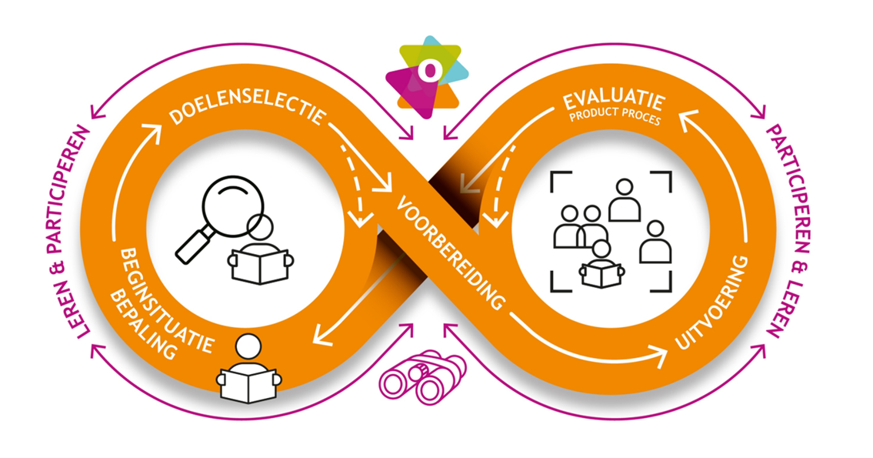
Doelen voor vandaag
Je krijgt inzicht in de opbouw van een kennisrijk thema in de kleuterklas.
  Je maakt de vertaling wat dit zou kunnen betekenen voor jouw groep leerlingen met SOOB.
Je doet kennis op rond doelgericht werken in de kleuterklas.
Je krijgt inzicht in hoe speel- en leeromgevingen betrokken worden in het leerproces van onze leerlingen.
Je krijgt inzicht in de principes van effectieve didactiek en hoe dit kan vertaald worden in een kleuterklas.
Je krijgt handvatten om de vertaling te maken naar je eigen context.
  Je zoekt naar kapstokken binnen in je eigen werking om bepaalde dingen soortgelijk aan te pakken.

Slide 4

Agenda
Opening en kader
Doelgericht werken in de kleuterklas
Kennisrijke thema’s: opbouw, duurtijd
Krachtige leerkansen in speel- en leeromgevingen
De 15min die ertoe doen in de kleuterklas

Slide 5

Opening en kader

Slide 6
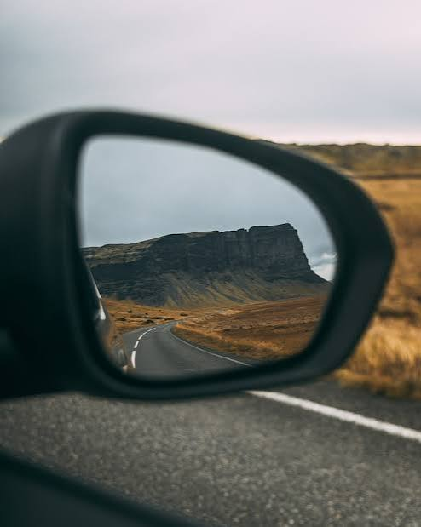

Slide 7



Kennisrijke thema’s
Fiches voor basismaterialen in de hoeken
Fiches voor terugkerende momenten
Fiches voor routinemomenten
Gerichte instructiemomenten
Deze samen zorgen ervoor dat je aan de doelen zal werken.
Effectieve didactiek
Sterk klasmanagement

Slide 8
Even opfrissen

Slide 9
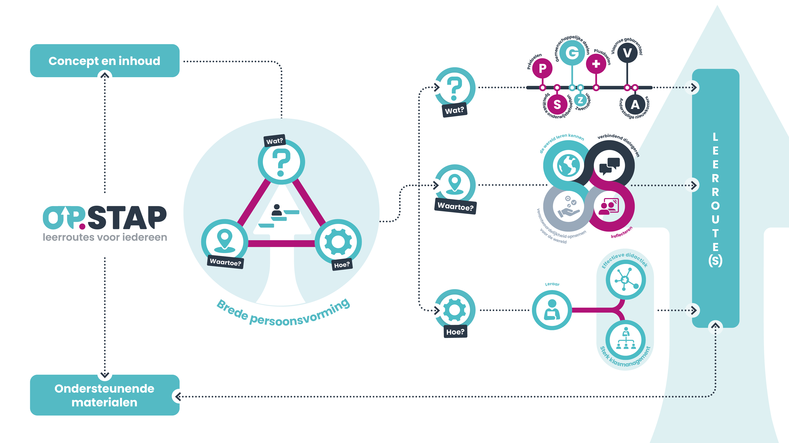
Op.Stap, leerroutes voor iedereen.
https://pro.katholiekonderwijs.vlaanderen/opstap-leerroutes-voor-iedereen

Slide 10
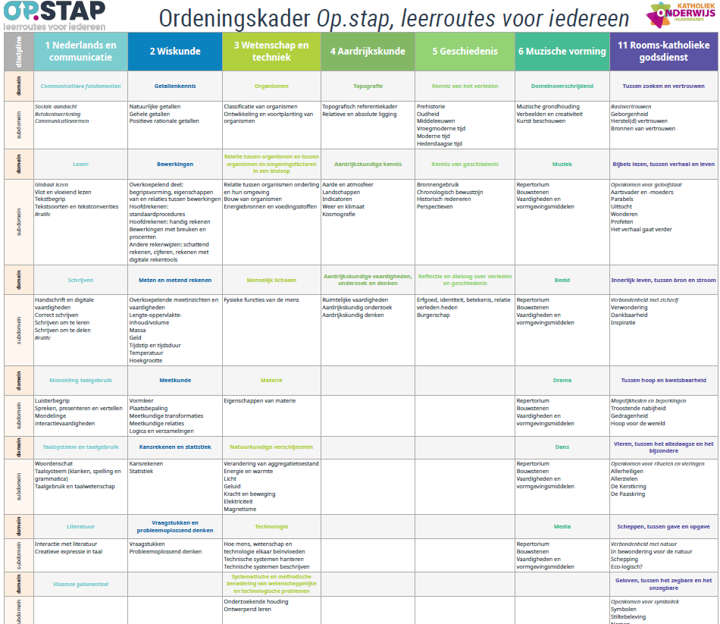
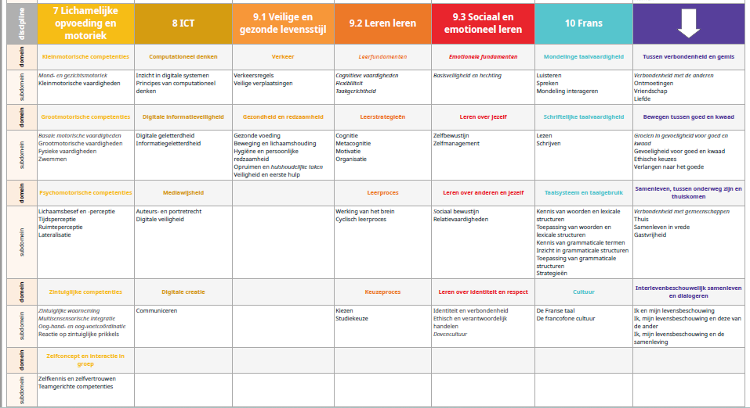

Slide 11
Op.Stap, leerroutes voor iedereen.
Discipline
Domeinen
  Subdomeinen
    (clusters)
      Concrete doelen
Wiskunde
Getallenkennis
  Natuurlijke getallen
    Een getal interpreteren als een hoeveelheid
      De kleuters kennen de telrij van 0 tot en met 20 (akoestisch tellen) [F].
Discipline
Domeinen
  Subdomeinen
    (clusters)
      Concrete doelen
Nederlands en communicatie
Mondeling taalgebruik
  Luisterbegrip
      De leerlingen kunnen op een voorgelezen verhaal reageren door voorspellingen te maken, vragen te stellen of verbanden te leggen met hun vakspecifieke kennis en voorkennis.

Slide 12
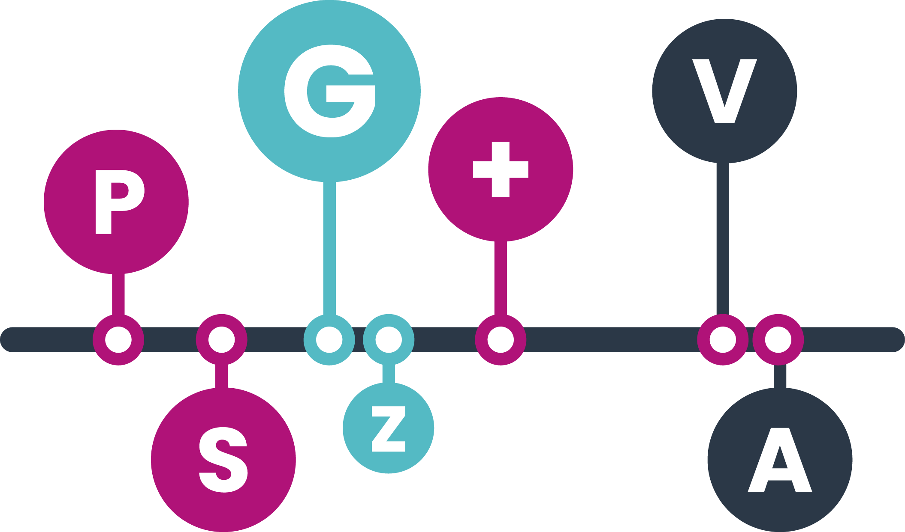
G-routedoelen (gemeenschappelijke doelen): voor alle leerlingen geldig (dus met inbegrip van minimumdoelen)
Z-routedoelen: zwemdoelen, ook voor alle leerlingen geldig (watergewenners, overlevers, zwemmers)
P-routedoelen (pre-curriculumdoelen): voor leerlingen met ontwikkelingsleeftijd van 0 tot 2,5 jaar
S-routedoelen (specifieke doelen): voor leerlingen met specifieke onderwijs- en ondersteuningsbehoeften vanaf 2,5 jaar en ouder
+ routedoelen (plus doelen): verdieping voor cognitief sterk functionerende leerlingen of leerlingen die extra uitdaging nodig hebben
V-routedoelen (doelen Vlaamse gebarentaal): vanuit decreet Vlaamse gebarentaal, voor dove en (slecht)horende Vlaamse Gebarentaligen
A-routedoelen: voor anderstalige nieuwkomers: ondersteunen in hun taalverwerving en integratie

Slide 13
Doelgericht werken in de kleuterklas

Slide 14
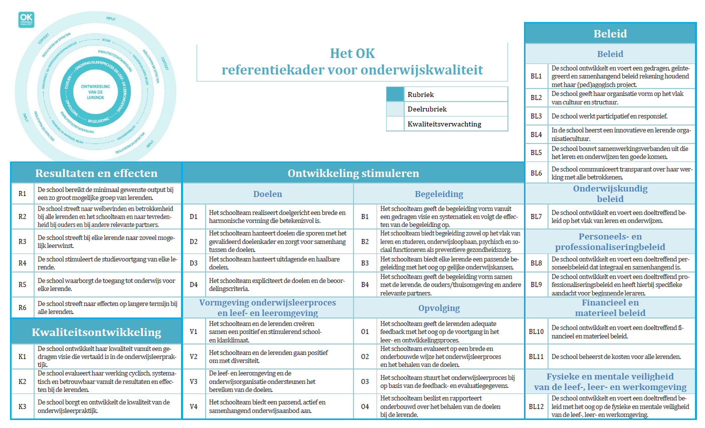
https://pro.katholiekonderwijs.vlaanderen/referentiekader-onderwijskwaliteit/kwaliteitsverwachtingen

Slide 15
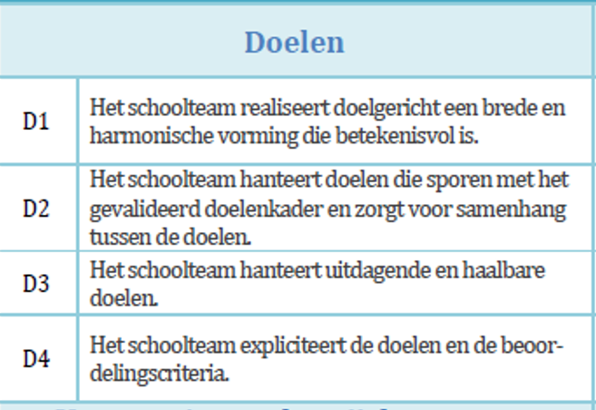

Slide 16
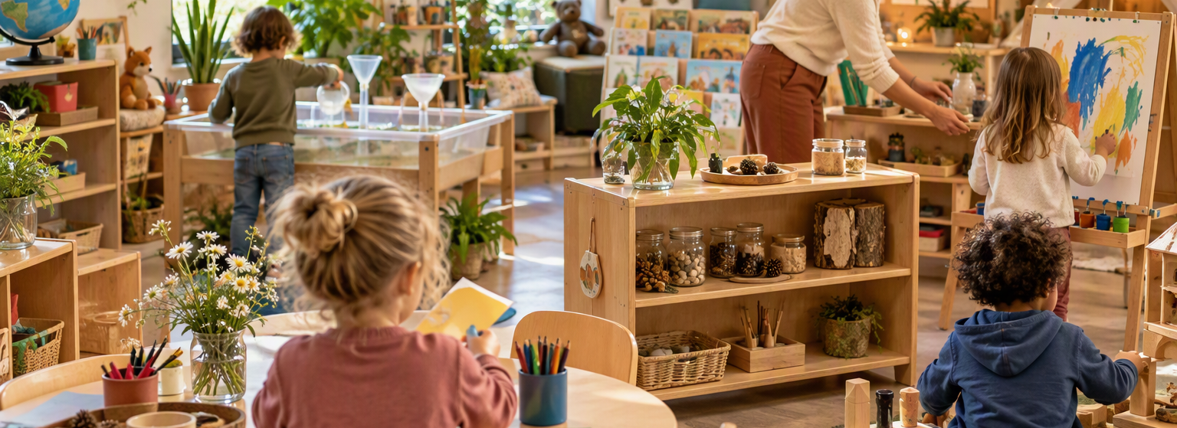
Doelen beperken het rijke kleuteronderwijs niet.
Ze helpen de leraar om bewuste keuzes te maken in aanbod, begeleiding, observatie en bijsturing.

Slide 17
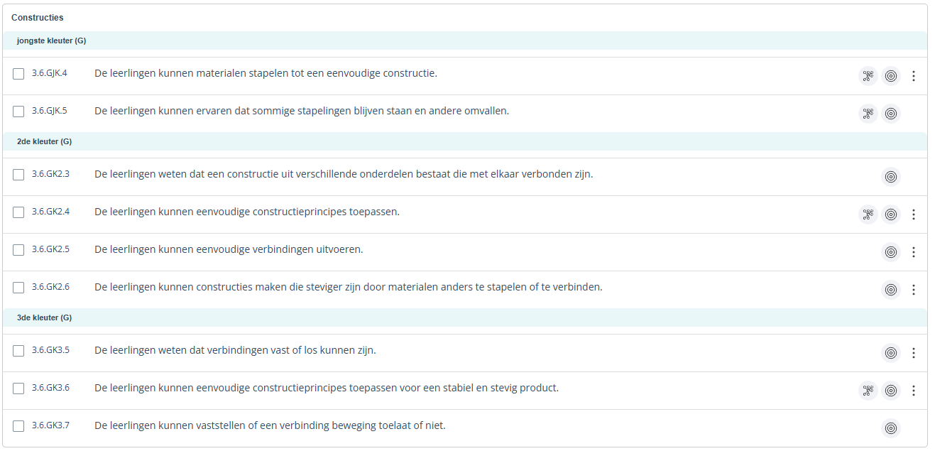
Van activiteitgericht plannen naar doelgericht handelen
Van:
Welke activiteit zullen we doen?
Welk werkje past bij het thema?
Welke hoeken zullen we aanvullen?
Welke doelen kunnen we achteraf koppelen?
Naar:
Wat willen we dat kleuters leren?
Welke kennis, vaardigheid of attitude staat centraal?
Wat willen we concreet zien of horen?
Welk aanbod helpt om daar te komen?

Slide 18
D1. Het schoolteam realiseert doelgericht een brede en harmonische vorming die betekenisvol is
Breed, harmonisch en betekenisvol
Kennis
Vaardigheden
Attitudes
Competenties
Wat moeten kleuters weten?
Wat moeten kleuters kunnen?
Welke houding stimuleren we?
Hoe zetten ze dit samen in?
Breed en doelgericht zijn geen tegenstellingen.
Bewuste doelkeuzes helpen de breedte van het kleuteronderwijs te bewaken.

Slide 19
D2. Het schoolteam hanteert doelen die sporen met het gevalideerd doelenkader en zorgt voor samenhang tussen de doelen
Vertrekken vanuit doelen, vervolgens samenhang ontwerpen.
Verticale samenhang
Opbouw en continuïteit tussen JK, K2 en K3.
Horizontale samenhang
Doelen uit verschillende domeinen verbinden binnen een betekenisvolle context.
Gerichte selectie
Themadoelen en subdoelen sturen de keuze van inhoud en activiteiten.
Samenhang is geen afvinklijst.

Slide 20
D3. Het schoolteam hanteert uitdagende en haalbare doelen
Eén gedeelde context, verschillende verwachtingen.
JK
K2
K3
De leerlingen kunnen lichtbronnen aanduiden.
Merkt op dat licht een schaduw kan veroorzaken.
De leerlingen kunnen verkennen hoe een schaduw wordt gevormd.
Onderzoekt met ondersteuning wat er gebeurt als de lichtbron verplaatst.
De leerlingen kunnen ontdekken dat sommige voorwerpen licht beter weerkaatsen dan andere.
Vergelijkt waarnemingen en verwoordt de relatie tussen lichtbron, voorwerp en schaduw.
Differentiëren in vragen en opdrachten
Ondersteuning en zelfstandigheid variëren
Verdieping of verbreding voorzien

Slide 21
D4. Het schoolteam expliciteert de doelen en de beoordelingscriteria
Thema groeien en bloeien
Leerplandoel
Kindtaal
Succescriteria
Observeren en bijsturen
Wat willen we bereiken?
Wat leren wij?
Wanneer lukt het?
Wat zien en horen we?
3.1.GK2.15
De leerlingen kunnen beschrijven aan de hand van voorbeelden hoe planten groeien en ontwikkelen.
Wij onderzoeken hoe een zaadje een plant wordt.
Ik kan:
• een zaadje herkennen
• vertellen wat een plant nodig heeft
• veranderingen zien en benoemen
• groeifasen in volgorde leggen
• gebruikt woorden zoals wortel, stengel, bloem
• legt groeifasen correct
• gebruikt het plantendagboek om uit te leggen
• ziet verschillen tussen planten
"Je zag dat er een nieuw blaadje groeide. Waaraan zag je dat?"

Slide 22
D4. Het schoolteam expliciteert de doelen en de beoordelingscriteria
Thema De ruimte
Leerplandoel
Kindtaal
Succescriteria
Observeren en bijsturen
Wat willen we bereiken?
Wat leren wij?
Wanneer lukt het?
Wat zien en horen we?
4.2.GK3.15 De leerlingen kunnen de beweging van de aarde om haar as tonen met behulp van een wereldbol.
Wij onderzoeken waarom het dag en nacht wordt.
Ik kan:
• de aarde aanwijzen
• de zon aanwijzen
• tonen waar het licht valt
• uitleggen wanneer het dag of nacht is
• gebruikt wereldbol en lichtbron correct
• toont licht- en donkerzijde
• gebruikt woorden zoals aarde, zon, lichtbron
• verklaart dag en nacht met het model
"Je toont correct waar het licht valt. Wat gebeurt er aan de andere kant?"

Slide 23
Handvatten voor de klaspraktijk
D1
Bieden we een brede vorming binnen een betekenisvolle context?
D2
Vertrekken we vanuit leerplandoelen en bouwen we bewust samenhang op?
D3
Zijn de verwachtingen haalbaar én uitdagend voor deze groep?
D4
Weten we wat we concreet willen zien, horen en opvolgen?
Gebruik deze vier vragen als snelle voorbereiding én reflectie achteraf.

Slide 24
Doelen zichtbaar maken

Slide 25
Visualiseren is een bewuste didactische keuze
Wanneer kan visualiseren helpen?
Om de focus zichtbaar te maken.
Om met kleuters terug te blikken.
Om taal en begrippen te ondersteunen.
Om een doel herkenbaar te verbinden met concrete ervaringen.
Wat is belangrijk?
Niet elk doel moet gevisualiseerd worden.
Een afbeelding alleen maakt een doel niet begrijpelijk.
Bij jonge kleuters staan concreet materiaal, handelen en ervaren voorop.
Bouw geleidelijk op doorheen de kleuterschool.
Eerst handelen en ervaren, daarna waar zinvol visualiseren en verwoorden.

Slide 26
Doelenkaartjes: eerst kritisch kijken
Vertrek van de actuele leerplandoelen en niet van minimumdoelen.
Controleer steeds:
  Kloppen de benaming en nummering?
  Zijn de kaartjes gebaseerd op leerplandoelen of minimumdoelen?
  Sluiten ze aan bij jouw leerlingen en klascontext?
Kant-en-klaar materiaal kan inspireren, maar vraagt altijd een kritische controle en eigen vertaling.
Maak doelenkaartjes bij voorkeur zelf, afgestemd op je eigen context en leerlingen.

Slide 27
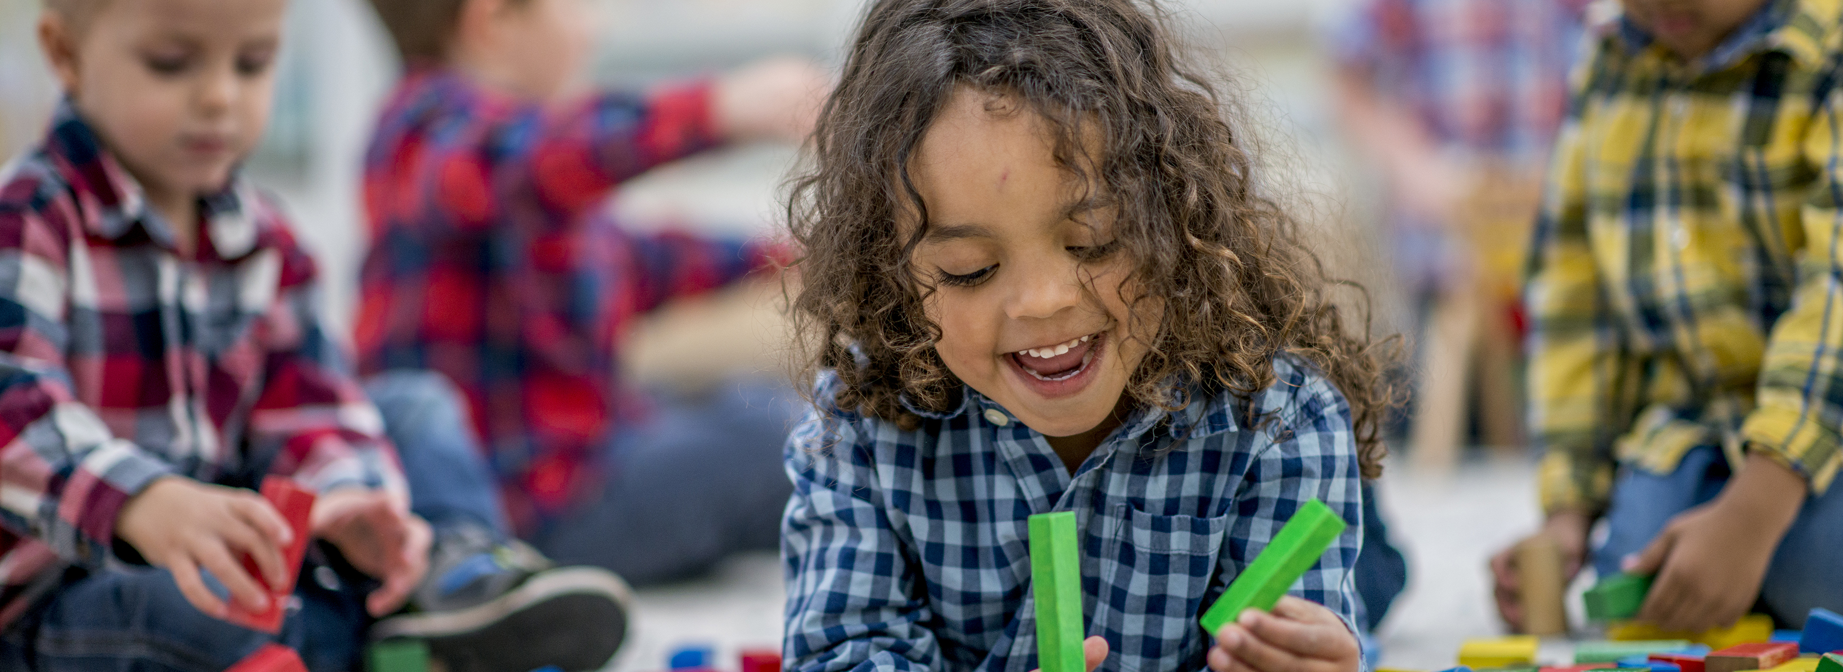
Kennisrijke thema’s: opbouw en duurtijd

Slide 28


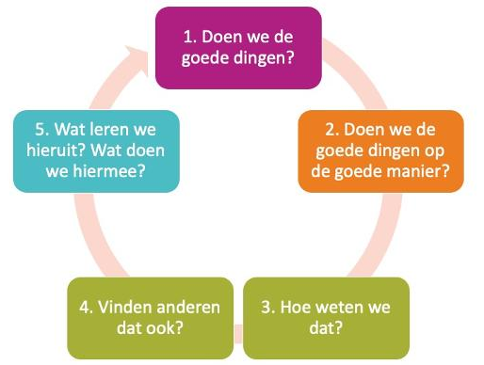
“Worden onze leerlingen hier (van de dingen die we doen) beter van?”
“Verrijken we hiermee (van de dingen die we doen) onze klaspraktijk mee?”

Slide 29
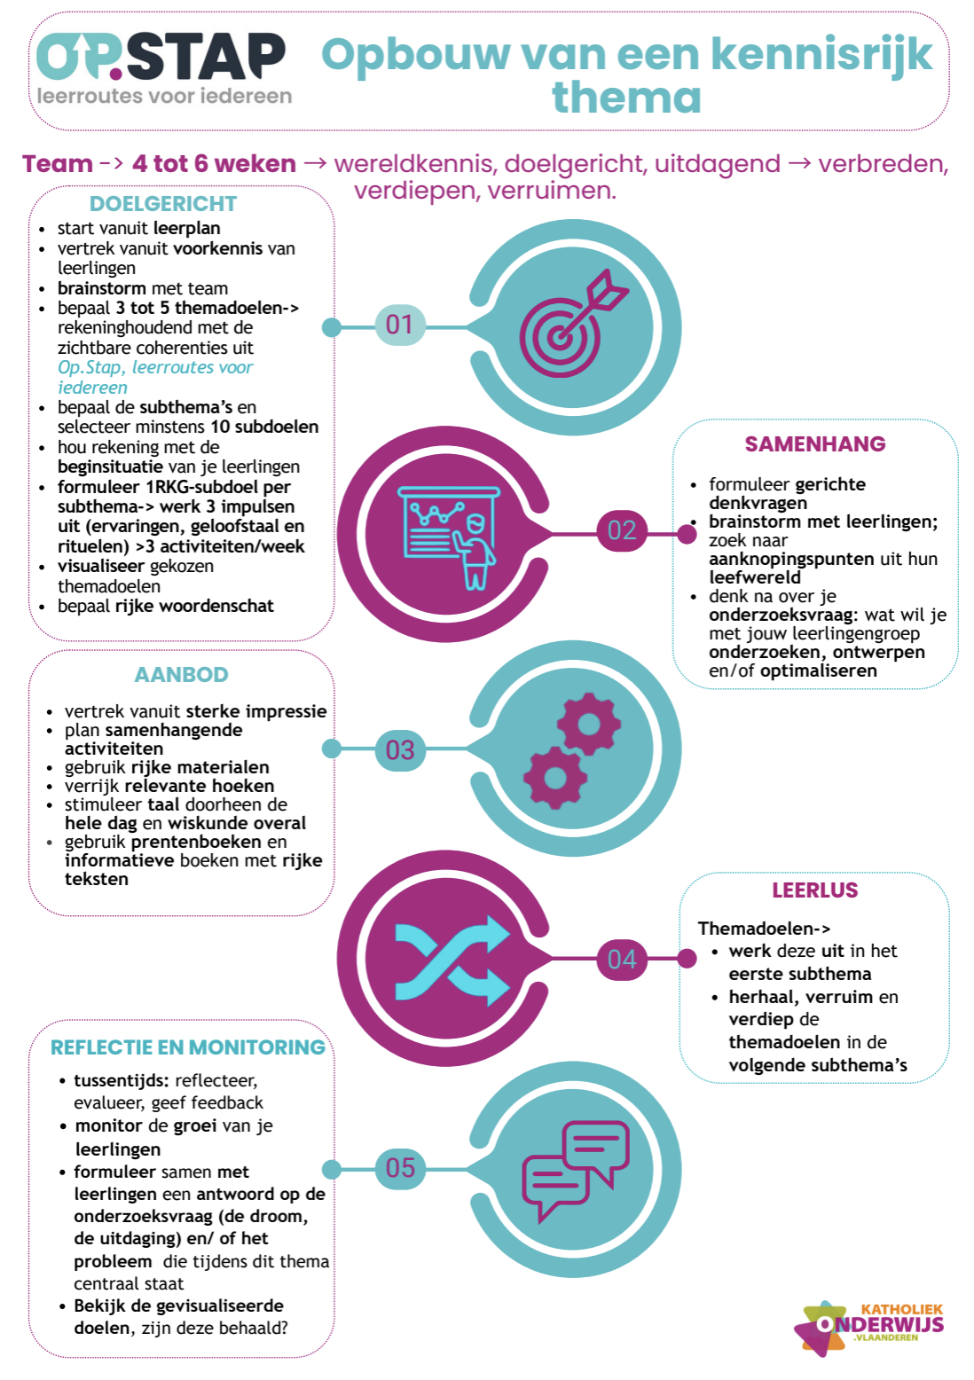
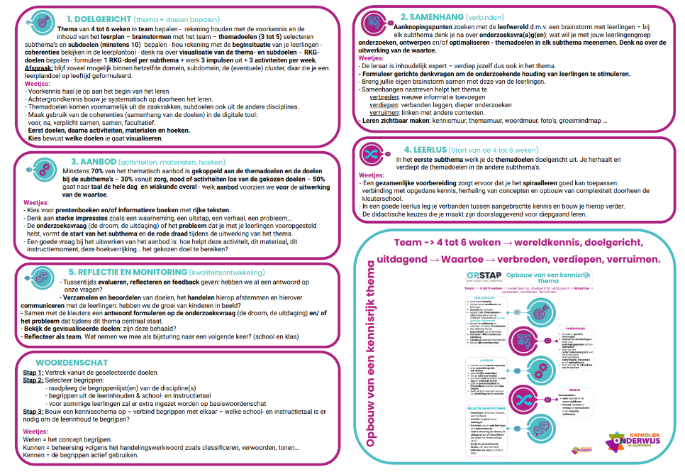
Visual
Placemat

Slide 30
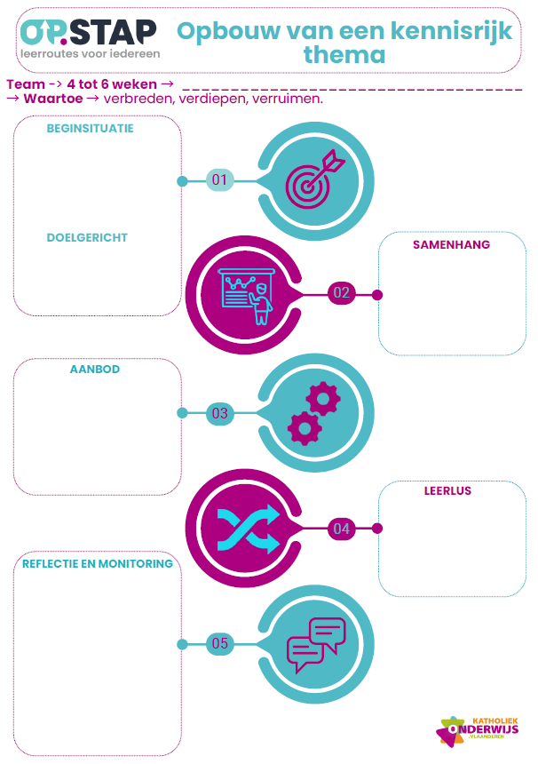
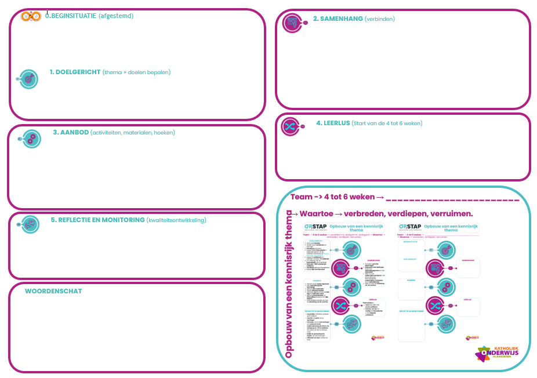

Slide 31

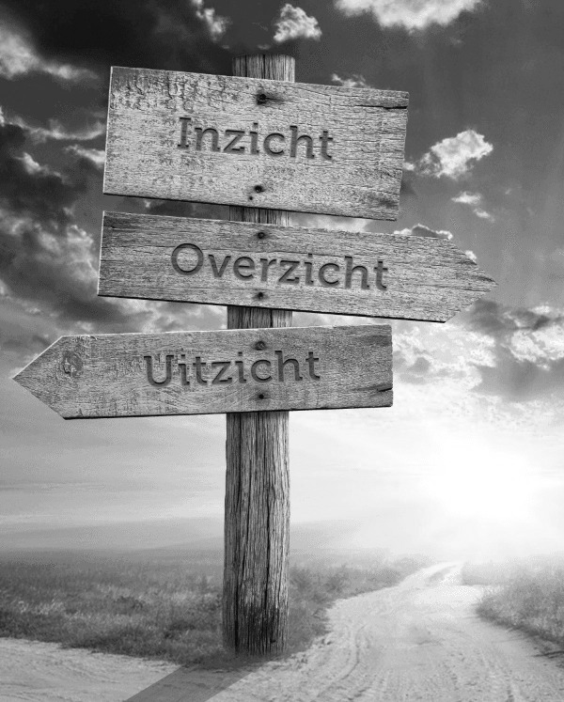
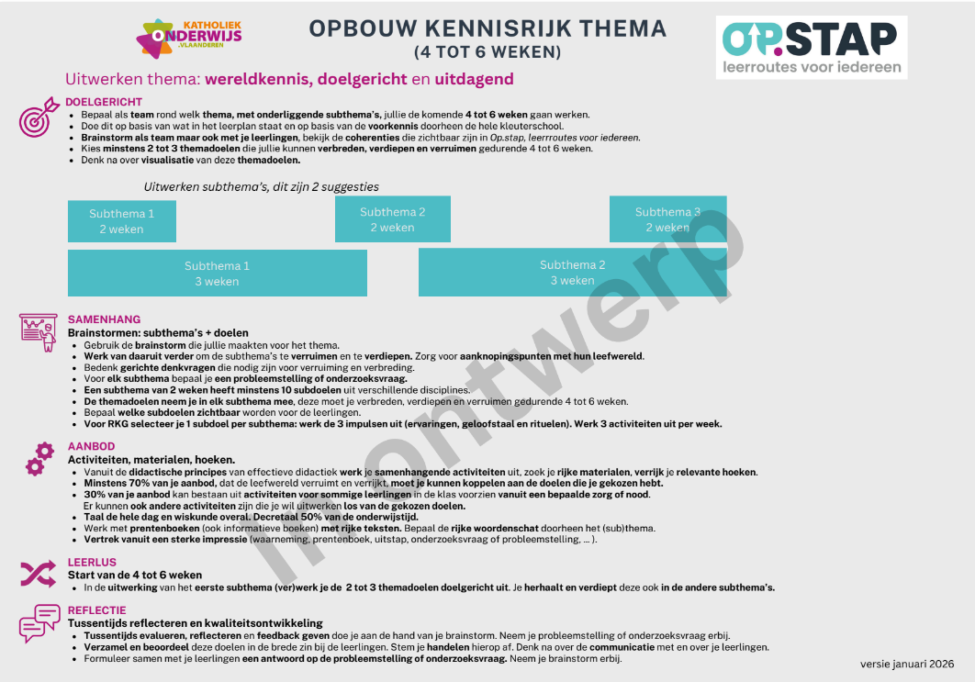
Documenten in ontwikkeling

Slide 32
Jonge ontwikkelleeftijd op de brug naar jongste kleuter (leeftijd 18m tot 3j): (F2/F3,JK)
Ontwikkelleeftijd niveau kleuter +/-3j tot 6j
Brug derde kleuter – niveau eerste en tweede leerjaar (K3/F4/F5/L1 en L2)
EMB = Ernstig meervoudig of verstandelijk beperkt (F1/ F2)
Leerlingen die werken op niveau derde tot en met zesde leerjaar (G-routedoelen + uitwijken andere doelensets)

Slide 33

De grootste wijziging

Slide 34
Wat wil dit dan zeggen voor onze doelgroep?
Team -> 4 tot 6 weken → FOCUS voor mijn doelgroep → Waartoe → verbreden, verdiepen, verruimen.
Waar ligt voor jullie de focus?
  Ervaren van de wereld voorbeelden erbij zoeken
  Kennis van de wereld
  Verbanden leggen
  Doelgericht afgestemd op het kind
  Uitdagend op niveau van de leerling
  Van de kleine wereld naar de grote wereld

Slide 35
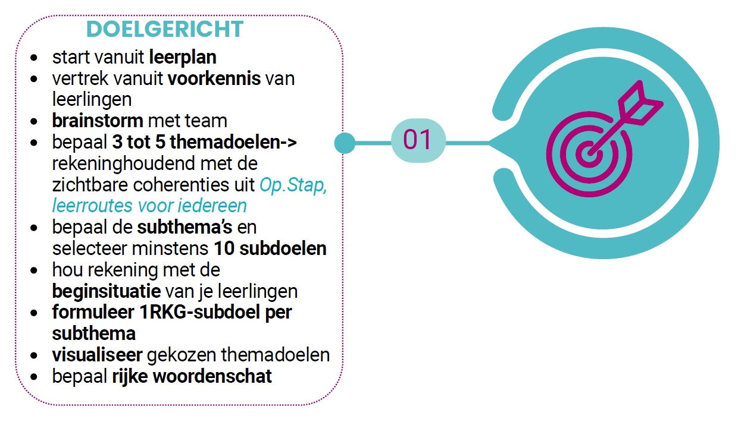
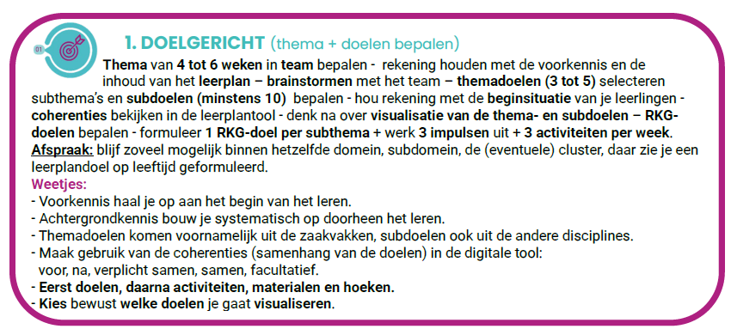
1. DOELGERICHT
Thema van 4 tot 6 weken in team bepalen
rekening houden met de voorkennis en de inhoud van het leerplan
brainstormen met het team
themadoelen (3 tot 5) selecteren, subthema’s en subdoelen (minstens 10) bepalen
hou rekening met de beginsituatie van je leerlingen
coherenties bekijken in de leerplantool
denk na over het visualisatie van de thema- en subdoelen
RKG-doelen bepalen – formuleer 1 RKG doel per subthema + werk 3 impulsen uit + 3 activiteiten per week.
Afspraak: blijf zoveel mogelijk binnen hetzelfde domein, subdomein, de (eventuele) cluster, daar zie je een leerplandoel op leeftijd geformuleerd.

Slide 36
1. DOELGERICHT
Weetjes:
- Voorkennis haal je op aan het begin van het leren.
- Achtergrondkennis bouw je systematisch op doorheen het leren.
- Themadoelen komen voornamelijk uit de zaakvakken, subdoelen ook
uit de andere disciplines.
- Maak gebruik van de coherenties (samenhang van de doelen) in de
digitale tool: voor, na, verplicht samen, samen, alternatief
- Eerst doelen, daarna activiteiten, materialen en hoeken.
- Kies bewust welke doelen je gaat visualiseren.

Slide 37
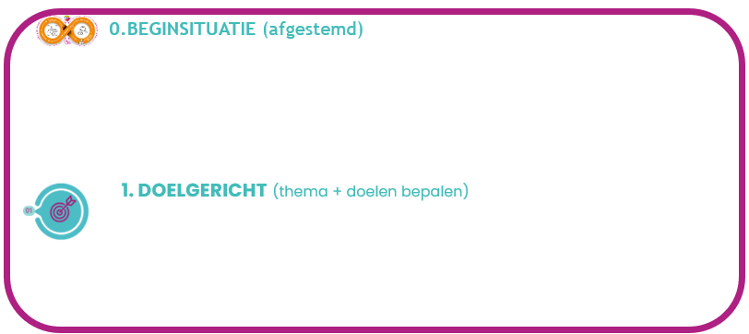

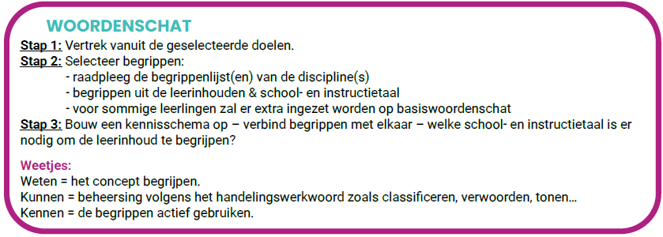

Slide 38
Een themadoel is een leerplandoel dat voldoende conceptueel, kennisrijk, breed, samenhangend en betekenisvol is om gedurende 4 tot 6 weken de inhoudelijke ruggengraat van een volledig thema te vormen.

Slide 39
Criteria themadoel
Draagt de inhoudelijke kern van het thema
  Kennis, inzichten of concepten die leerlingen gedurende meerdere weken kunnen opbouwen
Heeft voldoende breedte
  Meerdere activiteiten, gesprekken, kennisinhouden
Laat zich opsplitsen in meerdere subdoelen
  Linken met subthema’s moeten mogelijk zijn
Heeft een sterke kenniscomponent
  Komt uit de zaakvakken
Kan leiden tot betekenisvolle denk- en onderzoeksvragen
  Nodigen uit tot denken en onderzoeken
Creëert kansen voor integratie van andere disciplines in de subthema’s.
  Waar zijn er nog kansen?

Slide 40
Mogelijke richtvragen
Bouwt het belangrijke kennis op over de wereld?
Kan ik er 4 tot 6 weken rond werken?
Kan ik er meerdere subthema's uit afleiden?
Kan het in elk subthema terugkomen?
Kan ik er krachtige denk- en onderzoeksvragen rond formuleren?
Zaakvakken:
Wetenschap en techniek
Aardrijkskunde
Geschiedenis
Muzische vorming
(beperkt ook in gezonde en veilige levensstijl)

Slide 41
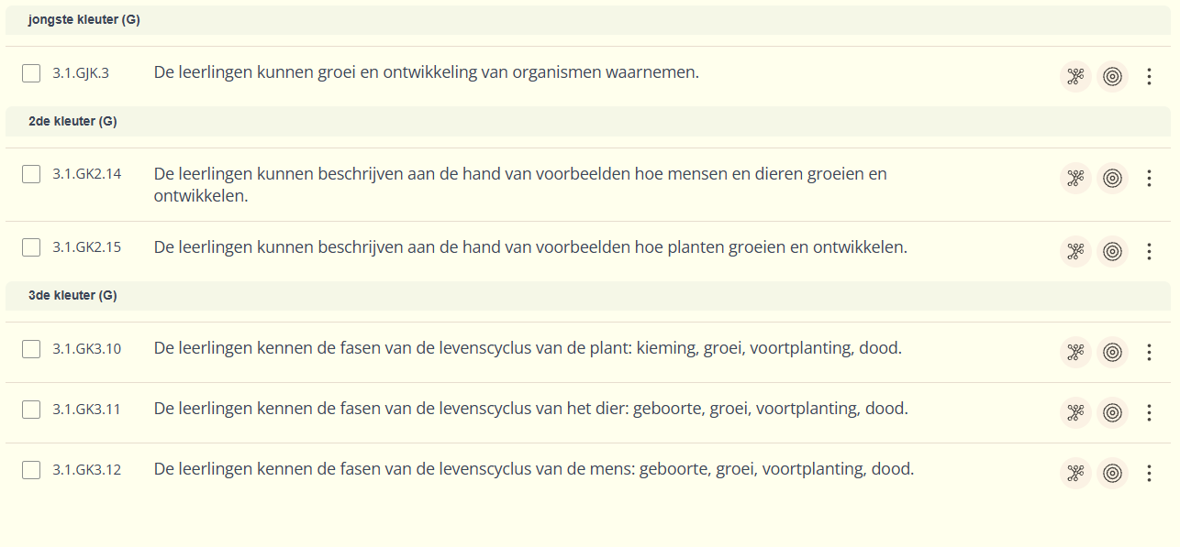
Voorbeeld van een goed themadoel

Slide 42
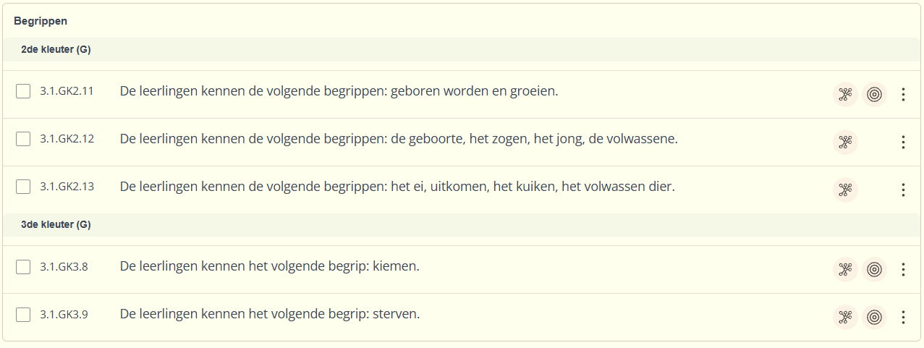
Geen themadoel, eerder subdoel

Slide 43
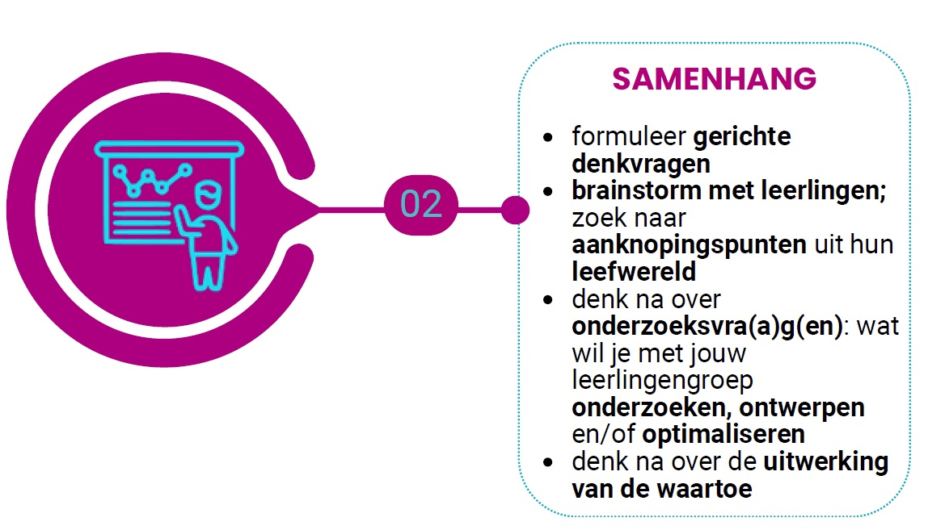
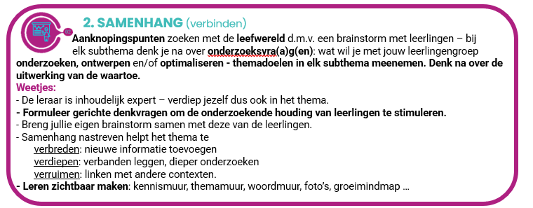

2. SAMENHANG
Aanknopingspunten zoeken met de leefwereld d.m.v. een brainstorm met leerlingen.
Bij elk subthema denk je na over onderzoeksvra(a)g(en): wat wil je met jouw leerlingengroep onderzoeken, ontwerpen en/of optimaliseren?
Themadoelen in elk subthema meenemen.
Denk na over de uitwerking van de waartoe.

Slide 44


Slide 45

De wereld leren kennen
Kern:
kennis opbouwen over de werkelijkheid
Dit is de inhoudelijke ruggengraat. Je zorgt voor:
  rijke, correcte en samenhangende kennisinhouden
  opbouw van begrippen en inzichten
  verbinding met de echte wereld
Je kan ervoor kiezen om met de volledige school voor dezelfde ‘waartoe’ te kiezen en de vier stappen klas doorbrekend te organiseren. Dit kan zeker in een instructiekring!
Ik geef een voorbeeld rond thema de ruimte.

Slide 46
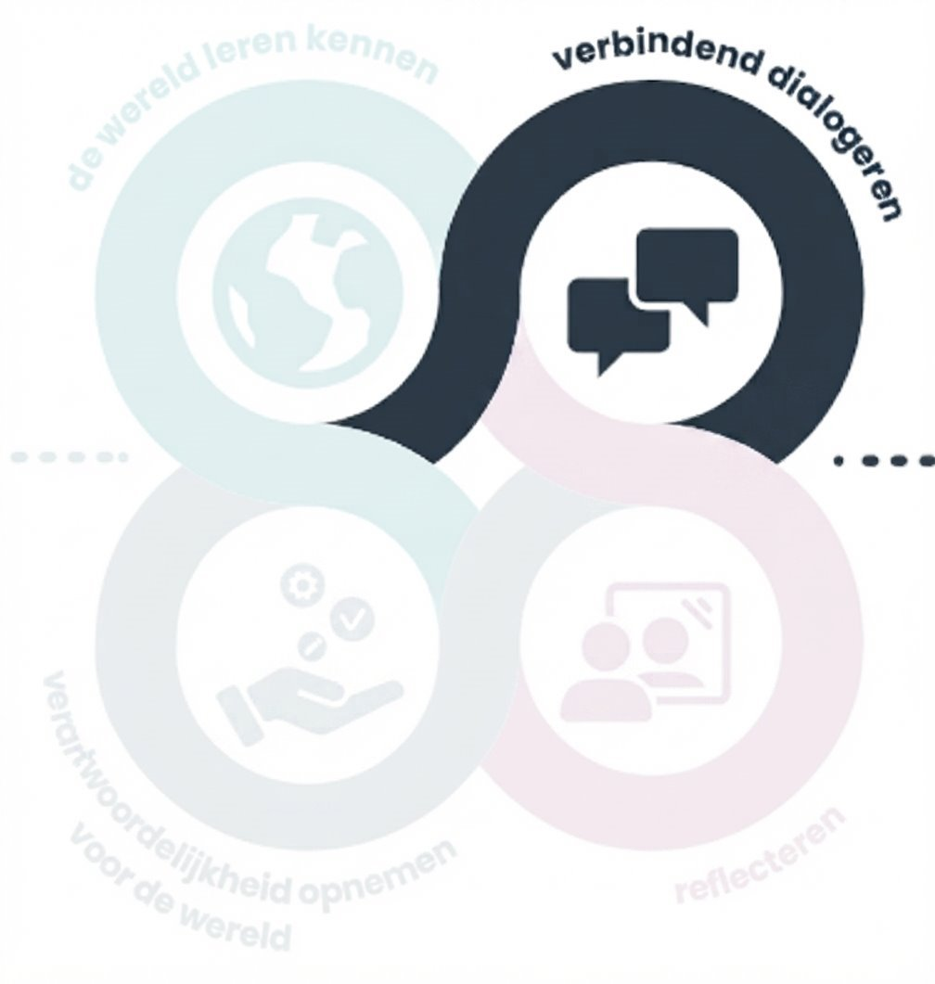
Verbindend dialogeren
Kern: luisteren naar elkaars mening, verhaal, gevoel.
Hier wordt kennis gedeeld, verdiept en verbonden:
  leerlingen leren luisteren, reageren en verwoorden
  het verbindende legt de nadruk op de diversiteit in ideeën die kan ontstaan.
  Hoe ziet een ander de dingen? Het mag anders zijn dan hoe jij dat ziet
  taal is het middel om kennis te verwerken
  perspectieven worden naast elkaar gelegd

Slide 47
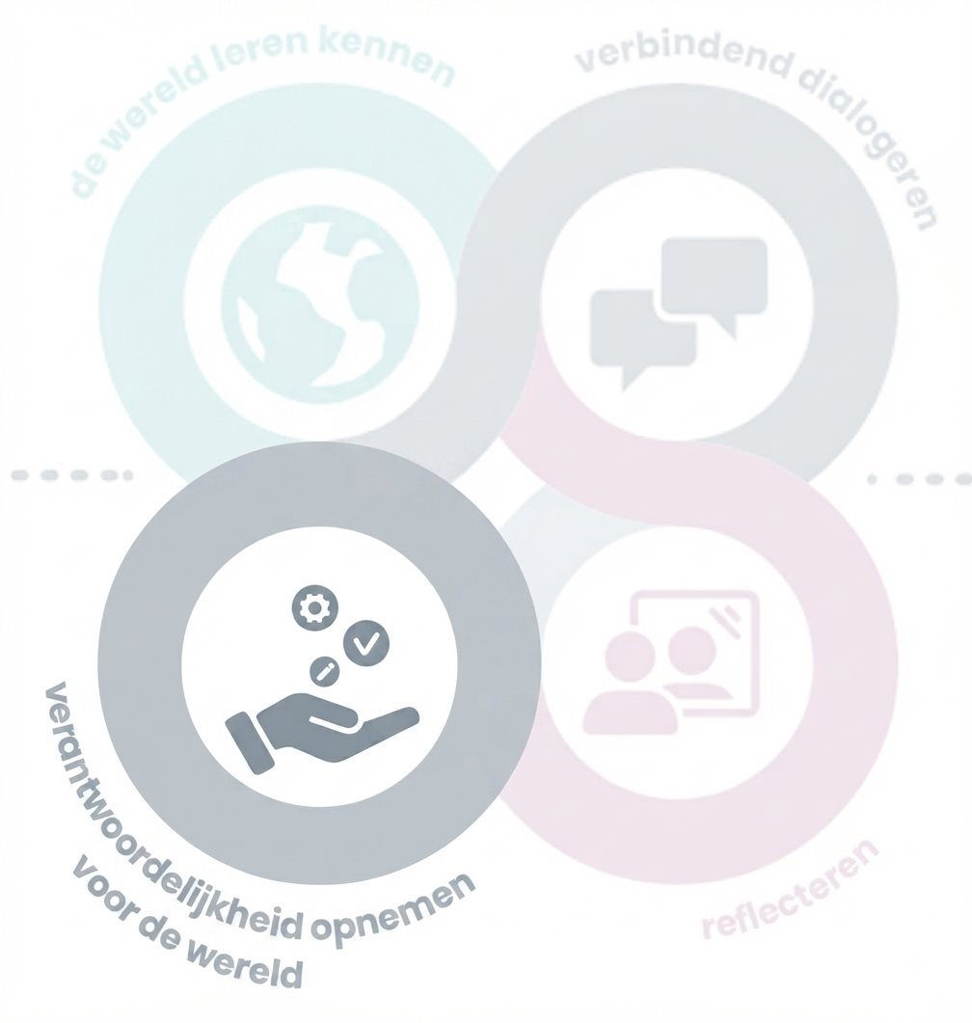
Verantwoordelijkheid opnemen
voor de wereld
Kern: waarden, handelen en betrokkenheid
De kennis krijgt betekenis en urgentie:
  leerlingen ervaren dat kennis niet vrijblijvend is
  ze worden uitgenodigd tot zorgzaam en bewust handelen

Slide 48

Reflecteren
Kern: stilstaan bij leren, denken en handelen
Reflectie zorgt voor verdieping en verankering:
  wat heeft onze actie teweeggebracht, wat hebben we bereikt?
  leerlingen kijken terug op wat ze leerden
  ze worden zich bewust van hun eigen denken
  ze leggen verbanden en sturen bij
  verkennen van eigen emoties/gevoelens bij wat in de klas wordt geleerd en beleefd

Slide 49

Persoonsvorming doorheen een kennisrijk thema
Elk subthema kan kansen bieden voor elk aspect. Niet elk aspect moet in elk subthema expliciet aan bod komen.
Maar over alle subthema’s heen moeten alle aspecten opgenomen worden om tot brede persoonsvorming te komen. Kies wijs.
VIER ASPECTEN
- Broeikaseffect → boom
planten op de speelplaats.
- Energie vanuit de blauwe
planeet → zonnepanelen,
windmolens, waterkracht
- Lichtvervuiling → minder
sterren ‘s nachts, niet goed
voor de nachtdieren, veel
energieverbruik
DE RUIMTE
KENNISRIJK THEMA
MOGELIJKE ACTIES
VERANTWOORDELIJKHEID
De wereld
leren kennen
JK
K2
K3
Dag en nacht
De zon geeft licht
Onze plaats in de ruimte
Verbindend dialogeren
Waar is de maan?
In de nachthemel
Waarom wordt het dag/nacht
Verantwoordelijkheid opnemen voor de wereld
Naar de sterren
Astronauten op missie
Reizen tussen de planeten
Reflecteren
Kleuren verwijzen hier naar de aspecten
KANSEN IN ELK SUBTHEMA • GEEN AFVINKLIJST • SAMEN EEN RIJK PATROON

Slide 50
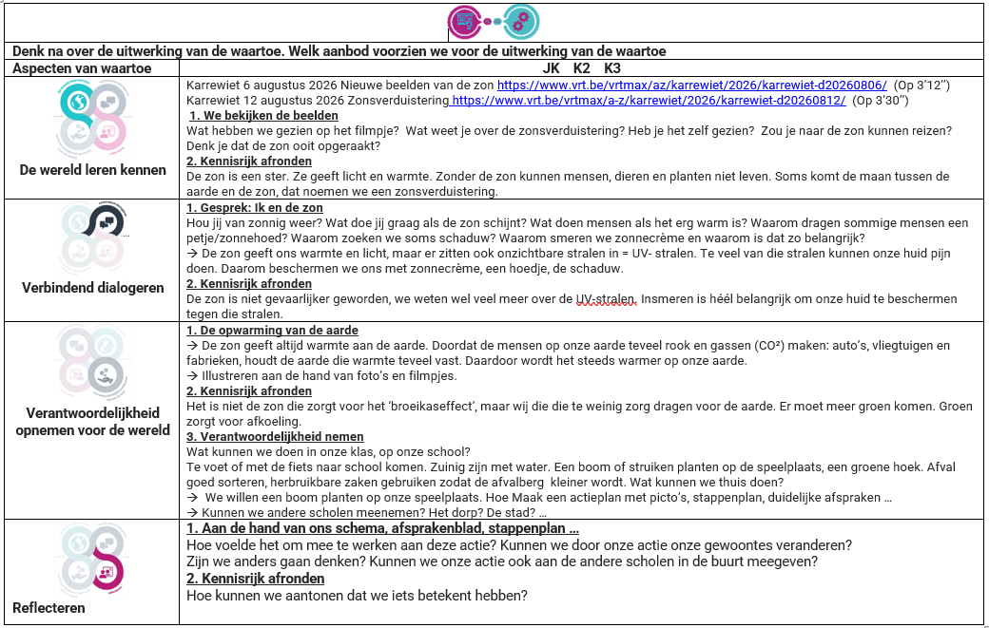

Slide 51
2. SAMENHANG
Weetjes:
- De leraar is inhoudelijk expert – verdiep jezelf dus ook in het thema.
- Formuleer gerichte denkvragen om de onderzoekende houding van
leerlingen te stimuleren.
- Breng jullie eigen brainstorm samen met deze van de leerlingen.
- Samenhang nastreven, helpt het thema te
verbreden: nieuwe informatie toevoegen
verdiepen: verbanden leggen, dieper onderzoeken
verruimen: linken met andere contexten.
- Leren zichtbaar maken: kennismuur, themamuur, woordmuur, foto’s,
groeimindmap …

Slide 52
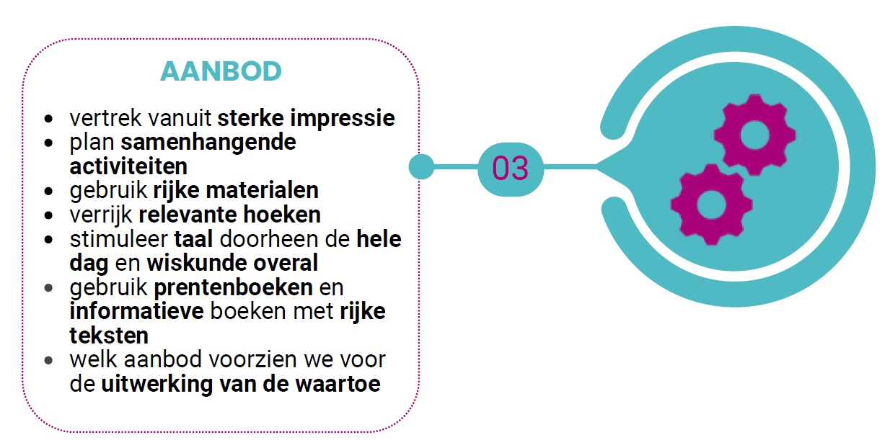

Slide 53
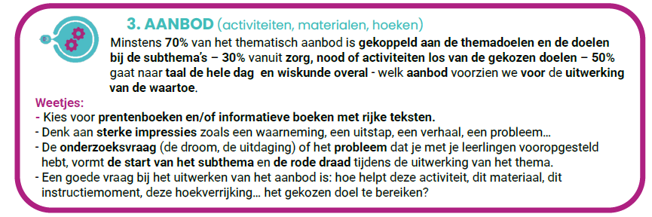
3. AANBOD
Minstens 70% van het thematisch aanbod is gekoppeld aan de themadoelen en de doelen bij de subthema’s - 30% vanuit zorg, nood of activiteiten los van de gekozen doelen.
50% gaat naar taal de hele dag en wiskunde overal.
Welk aanbod voorzien we voor de uitwerking van de waartoe?

Slide 54
3. AANBOD
Weetjes:
- Kies voor prentenboeken en/of informatieve boeken met rijke
teksten.
- Denk aan sterke impressies zoals een waarneming, een uitstap, een
verhaal, een probleem…
- De onderzoeksvraag (de droom, de uitdaging) of het probleem dat je
met je leerlingen vooropgesteld hebt, vormt de start van het
subthema en de rode draad tijdens de uitwerking van het thema.
- Een goede vraag bij het uitwerken van het aanbod is: hoe helpt deze
activiteit, dit materiaal, dit instructiemoment, deze hoekverrijking… het
gekozen doel te bereiken?

Slide 56

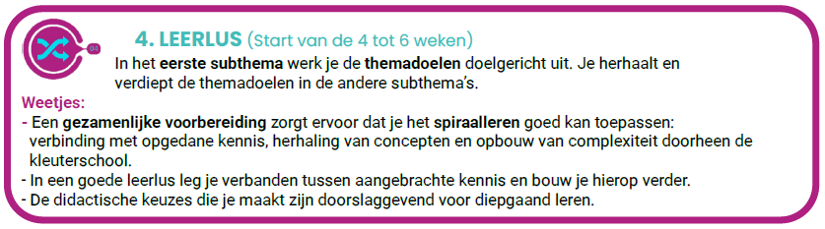
4. LEERLUS
In het eerste subthema werk je de themadoelen doelgericht uit.
Je herhaalt en verdiept deze doelen in de andere subthema’s.

Slide 57
4. LEERLUS
Weetjes:
- Een gezamenlijke voorbereiding zorgt ervoor dat je het spiraalleren
goed kan toepassen: verbinding met opgedane kennis, herhaling van
concepten en opbouw van complexiteit doorheen de kleuterschool.
- In een goede leerlus leg je verbanden tussen aangebrachte kennis en
bouw je hierop verder.
- De didactische keuzes die je maakt zijn doorslaggevend voor
diepgaand leren.

Slide 58
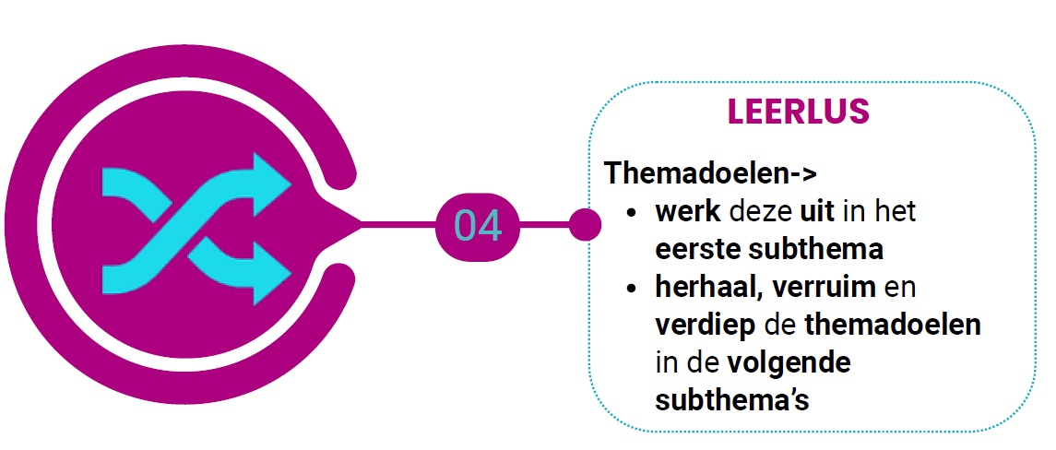
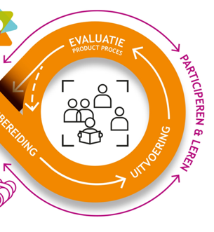

Slide 59
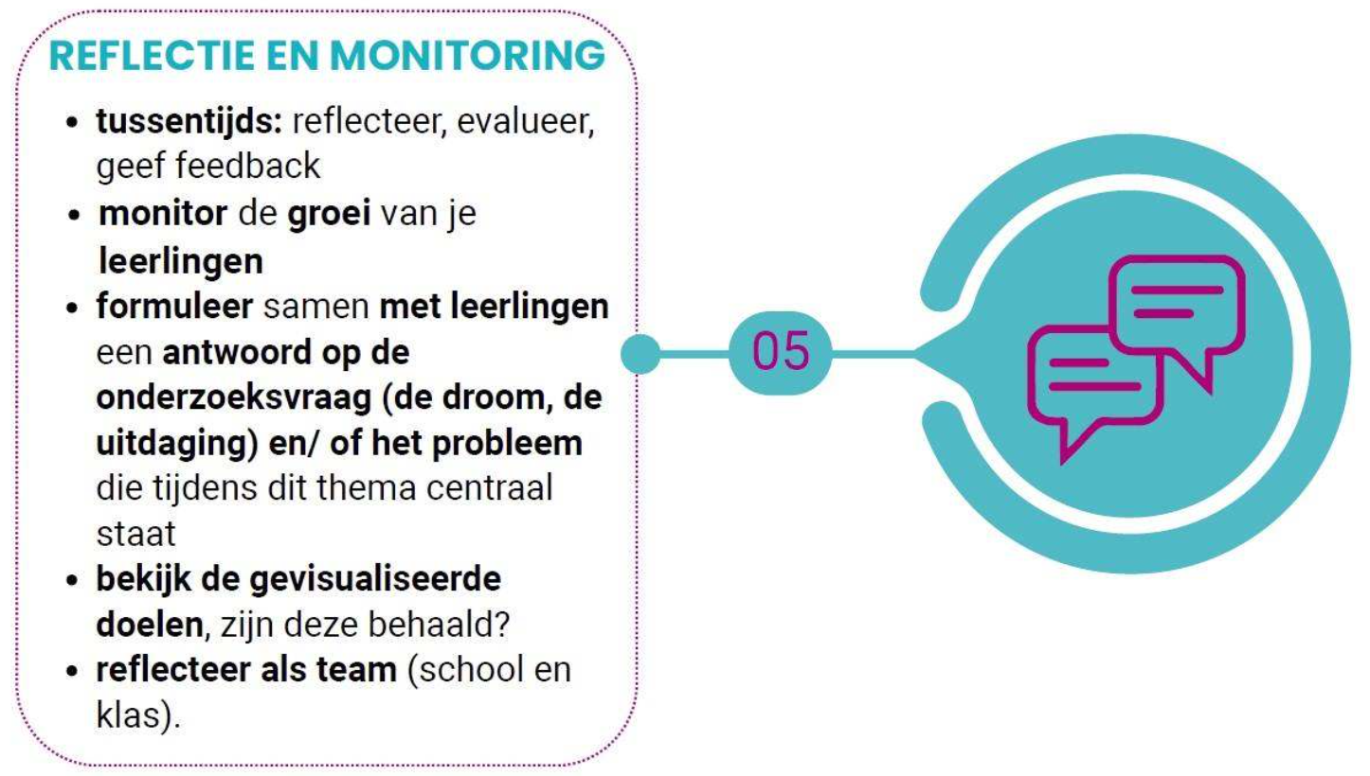
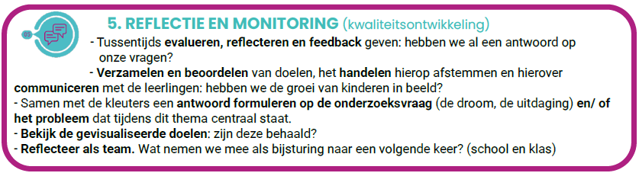
5. REFLECTIE EN MONITORING
Tussentijds evalueren, reflecteren en feedback geven: hebben we al een antwoord op onze vragen?
Verzamelen en beoordelen van doelen, het handelen hierop afstemmen en hierover communiceren met de leerlingen: hebben we de groei van kinderen in beeld?
Samen met de kleuters een antwoord formuleren op de onderzoeksvraag (de droom, de uitdaging) en/ of het probleem dat tijdens dit thema centraal staat.
Bekijk de gevisualiseerde doelen: zijn deze behaald?
Reflecteer als team. Wat nemen we mee als bijsturing naar de volgende keer? (school en klas)

Slide 60
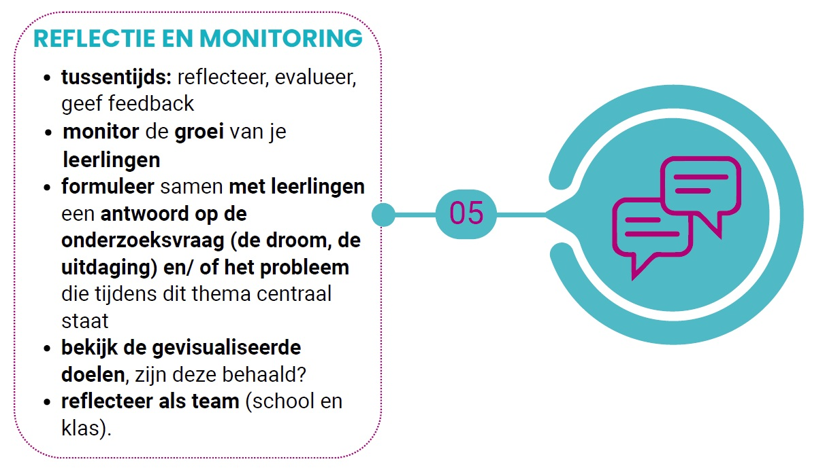

Slide 61
WOORDENSCHAT
Stap 1: Vertrek vanuit de geselecteerde doelen.
Stap 2: Selecteer begrippen:
- raadpleeg de begrippenlijst(en) van de discipline(s)
- begrippen uit de leerinhouden & school- en instructietaal
- voor sommige leerlingen zal er extra ingezet worden op
basiswoordenschat.
Stap 3: Bouw een kennisschema op – verbind begrippen met elkaar – welke school- en instructietaal is er nodig om de leerinhoud te begrijpen?
https://pro.katholiekonderwijs.vlaanderen/woordenschatdossier

Slide 62
WOORDENSCHAT
Weetjes:
Weten = het concept begrijpen.
Kunnen = beheersing volgens het handelingswerkwoord zoals classificeren, verwoorden, tonen…
Kennen = de begrippen actief gebruiken.

Slide 63

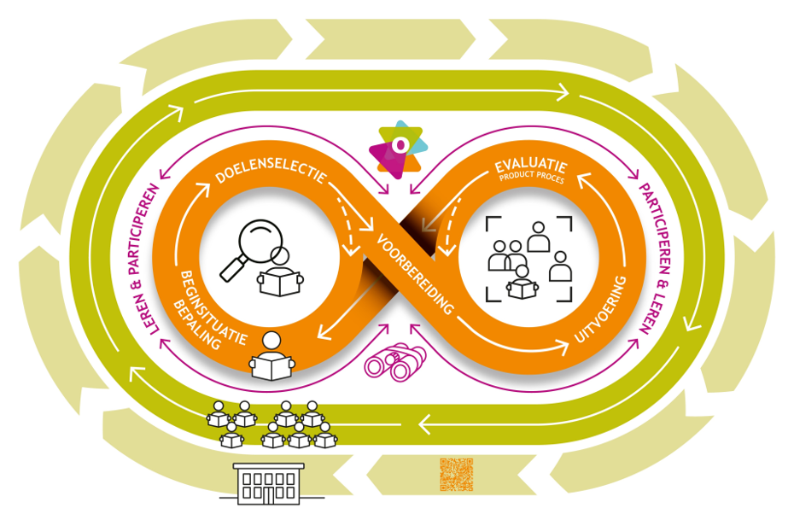

Slide 64
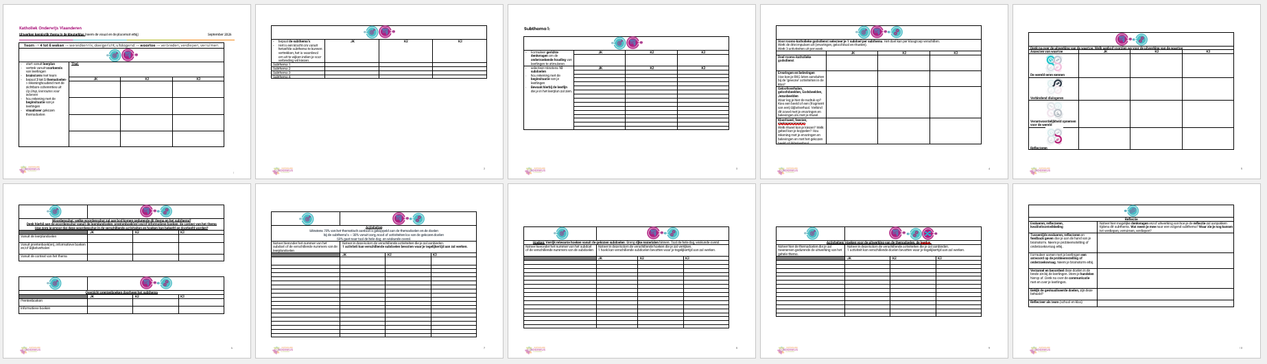
Werkdocument - invulsjabloon

Slide 65
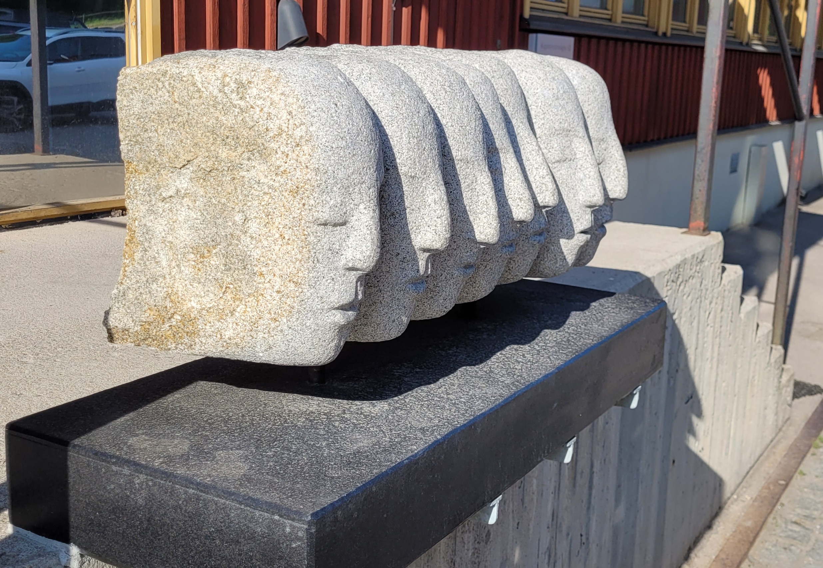

Slide 66

Jaarplanning, rij je niet vast!

Slide 67
Jaarplanning
SUGGESTIE
Trim 1
Gouden weken (4 weken)
Trim 2
Themaloze week (1 week)
KRT 3 (4 weken)
Trim 3
Themaloze week (1 week)
KRT 5 (6 weken)
KRT 1 (5 weken)
KRT 2 (6 weken)
KRT 6 (5 weken)
KRT 4 (6 weken)

Slide 68
Jaarplanning
SUGGESTIE
Trim 1
Gouden weken (3 weken)
Trim 2
KRT 3 (deel 2 - 4 weken)
Trim 3
KRT 5 (6 weken)
KRT 1 (6 weken)
Themaloze week (1 week)
Themaloze week (1 week)
KRT 2 (4weken)
KRT 3 (deel 1 – 2 weken)
KRT 4 (6 weken)
KRT 6 (6 weken)

Slide 69
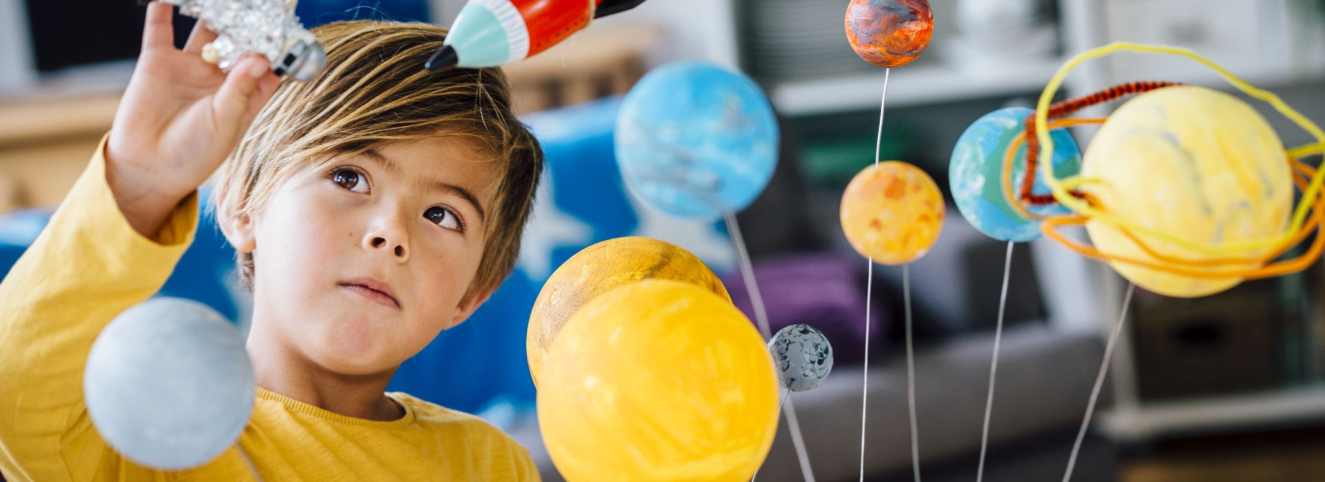
Afsluitend voor dit stukje

Slide 70
Wat nemen we mee?
Kennis is de motor van leren: wat leerlingen al weten bepaalt wat en hoe snel ze bijleren – hoe haak je in op voorkennis?
Een kennisrijk thema is doelgericht: 4 tot 6 weken, 3 tot 5 themadoelen en minstens 10 subdoelen, samen in team gekozen vanuit het leerplan Op.stap, leerroutes voor iedereen.
Samenhang en leerlus maken het verschil: verbreden, verdiepen en verruimen via subthema’s, denk- en onderzoeksvragen en spiraalgewijze herhaling.
Taal en begrippen zijn de toegang tot leren: werk met begrippenlijsten, school- en instructietaal en een kennisschema (kennen – weten – kunnen).
Maak leren zichtbaar én actief: kennismuur, woordmuur en werkvormen waarbij élke kleuter cognitief actief is – spel en kennisrijk werken versterken elkaar.
Reflectie, monitoring en teamwerk: evalueer de doelen samen met de kleuters, stuur bij als team en start klein met één thema.
Jaarplanning: schooljaar moet niet volgepland worden met kennisrijke thema’s.

Slide 71
Krachtige leerkansen in speel- en leeromgevingen

Slide 72

Effectieve
didactiek
Sterk
Klasmanagement
Kennisrijke thema's
Inspirerend
kwalitatief
kleuteronderwijs
Krachtige speel-
en
leeromgevingen
Rijke begeleiding

Slide 73
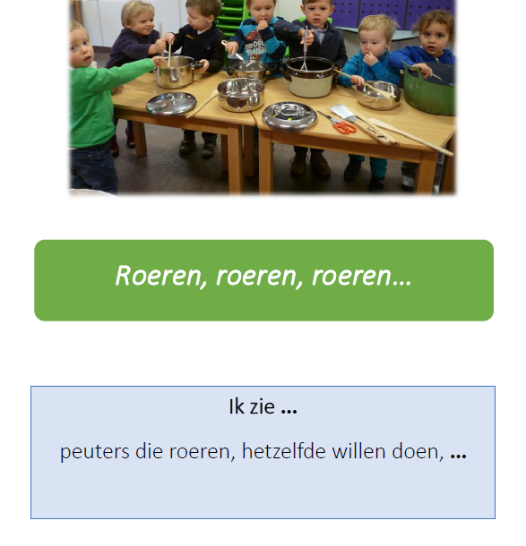
Ik zie … kracht van observeren.
Welke spelfase?
Manipulerend spel
Imitatiespel
Rollenspel/constructie
Spel met regels
Sociale spelontwikkeling?
Alleen
Parallel
Samen
Interesses, noden en behoeften, voorkennis, …

Slide 74
Nadenken over Voorwaarden = nadenken over Rijk basismilieu
Een doordachte inrichting, uitstraling en uitrusting van de speel- en leeromgeving, is:
AANGENAAM
Ik voel me veilig en geborgen!
UITDAGEND
Ik verken en ontdek!
EFFECTIEF
Ik ken de weg!

Slide 75
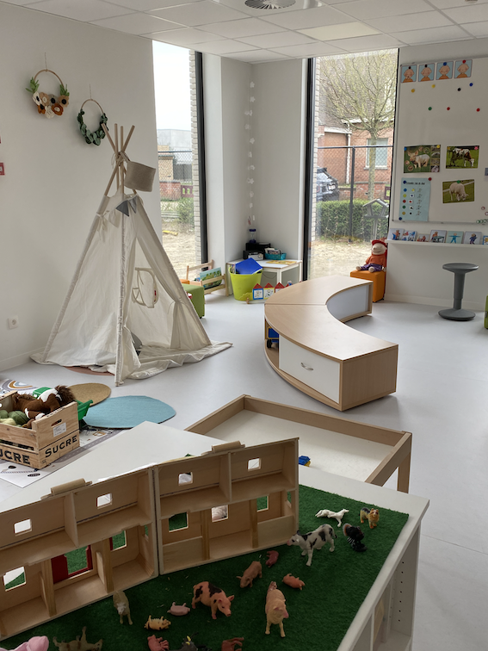

Rijke speel- en leeromgevingen
Doelgericht ​
Probleem, uitdaging​
materialen​
denkvragen​
Verrijking
vanuit ik zie en ik voorzie
Basisaanbod

Slide 76

In de kijker
Taal de hele dag
Wiskunde overal
Probleemoplossend denken
Onderzoekend leren
GETALLENKENNIS
WOORDENSCHAT
LUISTERBEGRIP

Slide 77
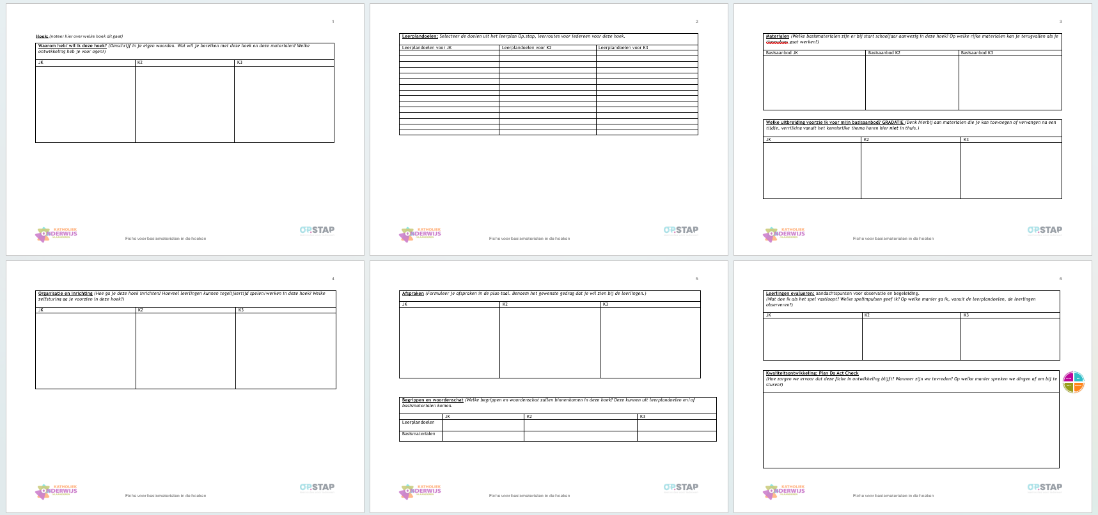
Sjablonen

Slide 78
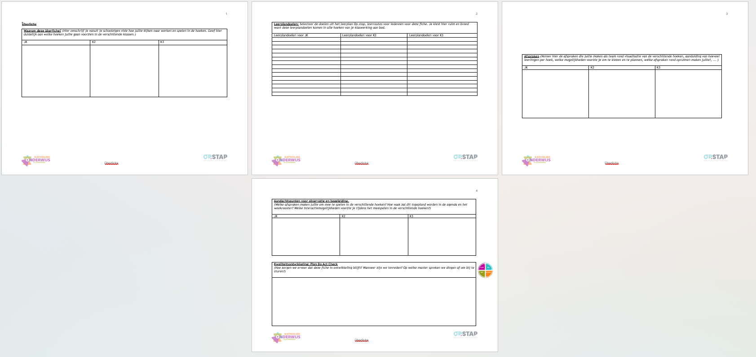
Sjablonen

Slide 79
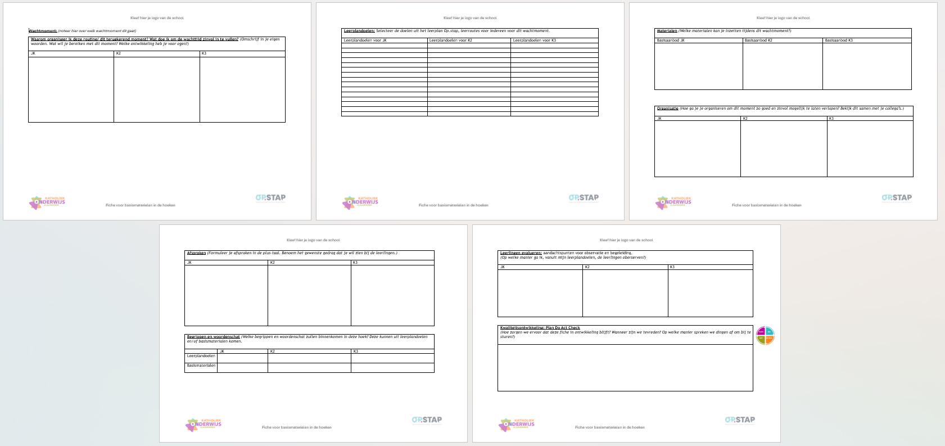
Sjablonen

Slide 80
De 15min die ertoe doen in de kleuterklas

Slide 81
Effectieve didactiek: 15min die ertoe doen
Recente wetenschappelijke inzichten
Didactische principes met effect
Instructiekring

Slide 82






Effectieve didactiek, wetenschap & praktijk

Slide 83
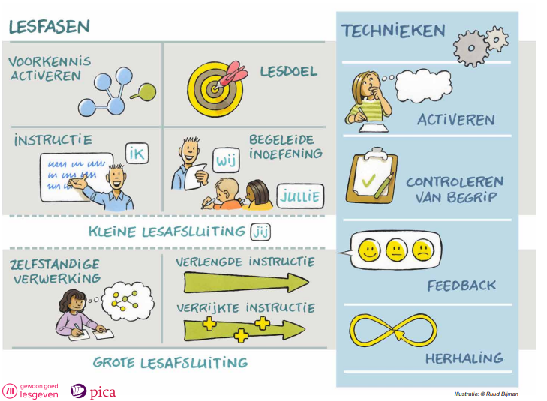
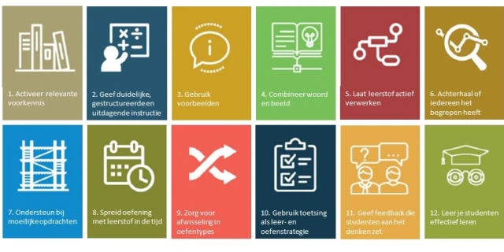
12 bouwstenen uit Wijze Lessen
Expliciete Directe Instructie
+

Slide 84


15 minuten die ertoe doen
Goede
INSTRUCTIE
ACTIEVE
verwerking
LESTEMPO
WARM
= efficiënt

Slide 85
Instructiekring in het kleuteronderwijs
Wat is het?
3x 15 minuten instructie aan je kleuters. (in leerfase als leraar)
Kleuters kijken, luisteren en doen mee, iedereen in de kring is actief.
Kies een opstelling waar iedereen alles kan zien in dezelfde richting.
Werk met concrete materialen.
15’ voor P/1K is lang – eerst voldoende inzetten op routines

Slide 86
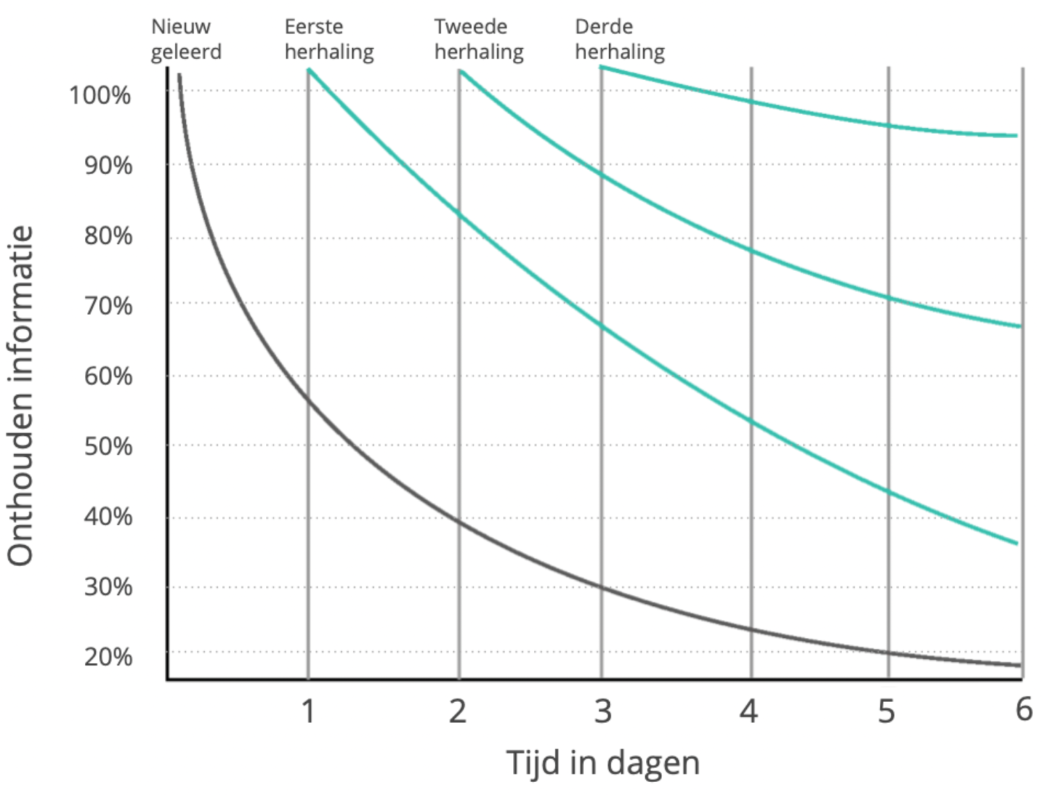
Vergeetcurve van Ebbinghaus
Elke dag basiskennis
In verschillende werkvormen en contexten
Herhaal om vergeten te voorkomen
Steeds opnieuw benoemen
Zie kansen voor herhaling de hele dag door

Slide 87
Instructiekring in het kleuteronderwijs
Wanneer plan je het in?
Begin met 2x per dag tot het nieuwe leerplan er is.
→ daar zal je doelen vinden die je heel goed kunnen helpen om een instructiekring te organiseren: leerlingen kennen, kunnen en weten …
Rekening houdend met de vergeetcurve is dit een voorstel (in leerfase als leraar) :
 | Maandag | Dinsdag | Woensdag | Donderdag | Vrijdag
VM | Moment 1 | Moment 3 | Moment 2 (hoek, kleine groep, …) | Moment 3 (hoek, kleine groep, …) | Moment 2 (hoek, kleine groep, …)
NM | Moment 2 | Moment 1 (hoek, kleine groep, …) |  | Moment 1(hoek, kleine groep, …) | Moment 3 (hoek, kleine groep, …)

Slide 88
De instructiekring
1. Voorkennis ophalen → wat weten de kleuters al?
- Welke voorkennis moet ik activeren?
- Hoe ga ik de kleuters ACTIEF laten nadenken en delen hierover?
- Ik zorg voor een verbinding met de nieuwe leerstof
2. Lesdoel → wat wil ik de kleuters leren?
- Hoe ga ik dit doel verwoorden?
- Hoe maak ik het doel zichtbaar en bespreekbaar?
- Is mijn doel duidelijk en controleerbaar?
3. Instructie → hoe ga ik dit de kleuters leren?
- Ik denk aan “wat” ik aanleer en de vaardigheid die de kleuters daarbij nodig hebben.
- Hoe deel ik mijn kennis? Hoe ga ik dit modelen? Hoe verwoord ik de kennis?
- Ik denk ook na over de structuur, de voorbeelden, mijn opbouw, het tempo,…

Slide 89
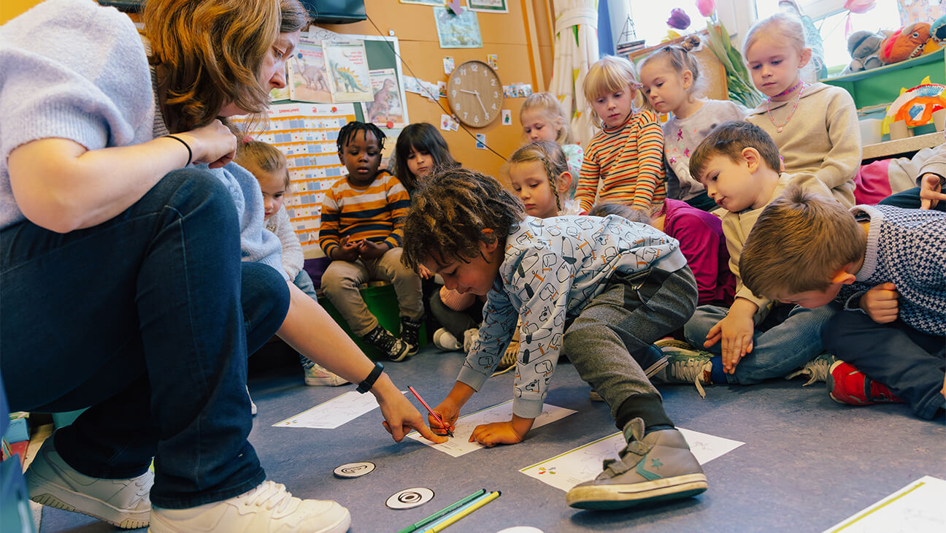
4. Woordenschat → Welke woorden wil ik dat mijn kleuters kennen?
- Ik herhaal heel regelmatig de woorden die ik voorop gesteld heb.
5. Controle van begrip → Hoe weet ik dat de kleuters leren?
- Ik denk na over de vragen die ik zal stellen.
- Hoe check ik of IEDEREEN het begrepen heeft?

Slide 90





Instructiekring of –moment?
Afbeelding uit Klasse: https://www.klasse.be/715097/kleuters-van-wiebelen-naar-focussen/
Basisschool Oudenbos-Lokeren

Slide 91

Wat is een instructiekring/ -moment?
Focus: 15 tot 20 min is een richtlijn, bij JK zal dit veel korter zijn (denk na over je instructie, bouw je die goed op?)
Kijken luisteren meedoen (zorg dat het actief is)
Iedereen actief (hoe zorg je ervoor dat iedereen cognitief actief betrokken blijft?)
Opstelling (denk na over je opstelling)
Materiaal (zorg voor rijke materialen)

Slide 92
Didactische principes met effect
Voorkennis activeren
Heldere, uitdagende doelen
Instructie, begeleide inoefening, zelfstandige verwerking
Combinatie van woord en beeld
Gespreid oefenen & herhalen
Controle van begrip & feedback
Verlengde instructie – zelfstandige verwerking
ROUTINES

Slide 93

Voorkennis activeren
Bron: Thomas More

Slide 94

“Wat je al weet,
bepaalt wat en hoe snel je leert.”
David Ausubel

Slide 95


Slide 96

Iedereen actief

Slide 97





Helder, uitdagend doel – Waarom?
LEERKRACHT
Geeft richting en structuur aan je les of lessenreeks
Betere doelgerichte feedback
LEERLINGEN
Helpt aandacht te richten op relevante info en biedt structuur
Geeft vertrouwen in leren
Betere zelfreflectie

Slide 98








Controleerbaar
Ik ontdek verschillende materialen.
Ik kan de juiste techniek vinden om alles vast te maken.
Gebruik 3 verschillende materialen.
Zorg dat alles goed vasthangt.

Slide 99
Helder, uitdagend doel
UITDAGEND
niet te makkelijk, niet te moeilijk
HELDER
Moeilijke begrippen niet weglaten, maar uitleggen
CONTROLEERBAAR
Goed afgebakend
ACTIEF BESPREKEN
Gebruik een uitgewerkt voorbeeld of visuele voorstelling

Slide 100


Stapsgewijs naar zelfstandigheid
Instructie - begeleid inoefenen - zelfstandige verwerking
leraar als rolmodel
leraar als begeleider

Slide 101
Instructie – begeleid inoefenen - zelfstandige verwerking
VOORBEELDEN
OPBOUW
Hoog TEMPO
IEDEREEN MEE

Slide 102

Woord & beeld - Wat & waarom?
DUAL
CODING
Bron: Bordwerk en aantekeningen

Slide 103
Woord & beeld
DUIDELIJKE beelden
ONDERSTEUNT de inhoud
Combineer niet alles
(niet én gesproken én geschreven woord én beeld)
Geleidelijke OPBOUW

Slide 104




Gespreid oefenen - verschillende contexten

Slide 105
Gespreid oefenen
ELKE DAG basiskennis
VERSCHILLENDE werkvormen - contexten
START met herhaling om vergeten te voorkomen
Steeds opnieuw BENOEMEN
Zie KANSEN voor herhaling de hele dag door

Slide 106

Controle van begrip
Thomas more sessie

Slide 107




EFFECTIEVE FEEDBACK

Slide 108
controle van begrip
Actieve betrokkenheid voor HEEL de klas
Succeservaringen voor ALLE kleuters
Antwoord in een ZIN
DENKTIJD bieden
GERICHTE vragen over de leerstof

Slide 109
Routines
Verhogen de LEERTIJD en de MOTIVATIE
SIMPEL & SNEL
Stimuleren ZELFSTANDIGHEID
VOORSPELBAARHEID = VEILIG gevoel

Slide 110
Afsluitend

Slide 111
Doelen voor vandaag
Je krijgt inzicht in de opbouw van een kennisrijk thema in de kleuterklas.
  Je maakt de vertaling wat dit zou kunnen betekenen voor jouw groep leerlingen met SOOB.
Je doet kennis op rond doelgericht werken in de kleuterklas.
Je krijgt inzicht in hoe speel- en leeromgevingen betrokken worden in het leerproces van onze leerlingen.
Je krijgt inzicht in de principes van effectieve didactiek en hoe dit kan vertaald worden in een kleuterklas.
Je krijgt handvatten om de vertaling te maken naar je eigen context.
  Je zoekt naar kapstokken binnen in je eigen werking om bepaalde dingen soortgelijk aan te pakken.

Slide 112
Bronnen

Slide 113
Bronnen kennisrijk thema
Gheyssens, E. (2025). Kleuters en leren. Effectieve en creatieve didactiek voor het jonge kind. LannooCampus.
Surma, T., Vanhees, C., Wils, M., Nijlunsing, J., Crato, N., Hattie, J., Muijs, D., Rata, E., Wiliam, D., & Kirschner, P. A. (2025). Kennisrijk kansrijk. Naar een onderwijscurriculum voor diepe denkers. LannooCampus.
Vanhees, C., Nijlunsing, J., Geudens, A., Cornelis, A., Byls, H., Wils, M., Gheyssens, E., Kirschner, P. A., Muijs, D., Leseman, P., & Surma, T. (2026). Een literatuurstudie naar kennisrijke en kansrijke kleutercurricula. Onderzoeksrapport 1 bij het OBPWO-project Kleuters Leergierig Aan de Schoolstart (KLAS). Thomas More-hogeschool, Queen's University Belfast en Universiteit Utrecht.
Wils, M., Byls, H., Vanhees, C., & Surma, T. (2026, 8 juni). Hoe vertaal je een kennisrijk curriculum tot op de klasvloer? De rol van ondersteunende curriculummaterialen. Thomas More Expertisecentrum Onderwijs en Leren. [thomasmore.be]
Cornelis, A., Spilt, J., Vanblaere, B., Verachtert, P., & Taelman, H. (2024). Wiskunde in de kleuterklas: Aanbevelingen voor de praktijk uit onderzoek naar kwaliteitsvol en inspirerend kleuteronderwijs. Odisee, Arteveldehogeschool, KU Leuven en Thomas More. https://inspirerendkleuteronderwijs.be
Mertens, E., Durabile, L., Spilt, J., Vanblaere, B., Verachtert, P., & Taelman, H. (2024). Executieve functies in de kleuterklas: Aanbevelingen voor de praktijk uit onderzoek naar kwaliteitsvol en inspirerend kleuteronderwijs. Odisee, Arteveldehogeschool, KU Leuven en Thomas More. https://inspirerendkleuteronderwijs.be
Taelman, H., Sierens, S., Spilt, J., Vanblaere, B., Van Keer, H., & Verachtert, P. (2024). Taal in de kleuterklas: Aanbevelingen uit onderzoek naar kwaliteitsvol en inspirerend kleuteronderwijs. Odisee, Arteveldehogeschool, Thomas More, KU Leuven en Universiteit Gent. https://inspirerendkleuteronderwijs.be
Taelman, H. (2025). Voorbereidingsdocument keynote Dag van de Kleuter. Katholiek Onderwijs Vlaanderen. [Katholiek Onderwijs Vlaanderen. (2025).
Bootsma, M., & Naaijkens, E. (2023). Bijna alles wat je moet weten over thematisch onderwijs. Uitgeverij Pica.
Intern werkdocument ter voorbereiding van de Dag van de Kleuter 2026. Katholiek Onderwijs Vlaanderen. (2026).
Presentatie Dag van de Kleuter 2026: Duik je mee in een kennisrijke zee?
Klasse. (2025). Meer kennis voor kleuters? 5 bezorgdheden onder de loep. https://www.klasse.be/790863/meer-kennis-voor-kleuters-5-bezorgdheden-onder-de-loep/
Van Leijenhorst, C. (2025). Kennisrijke thema's: Betekenisvol thematisch onderwijs in groep 1 en 2. Expertis Onderwijsadviseurs.

Slide 114
Interessante artikels en/of websites
https://thomasmore.be/nl/expertisecentrum-onderwijs-en-leren/blog/een-rijke-kennisbasis-de-basisschool-deel-1
https://thomasmore.be/nl/expertisecentrum-onderwijs-en-leren/blog/een-rijke-kennisbasis-de-basisschool-deel-2
https://www.schoolmakers.be/blog/leren-en-lesgeven/kennisrijk_kleuteronderwijs/
https://www.klasse.be/762391/kennisrijk-curriculum-kleuters/
https://www.jsw.nl/professionalisering/bouwen-aan-blijvend-begrip-met-kennismuren/?content-type=free
https://kleutergewijs.wordpress.com/2025/06/18/hoe-creeer-je-kennisrijke-contexten-voor-kleuters/
https://www.klasse.be/729281/meer-inzettten-op-kennis-bij-kleuters/
https://expertis.nl/artikel-uit-vakblad/goed-onderwijs-zonder-methode/
https://earlyyearsblog.nl/2026/03/20/van-zandbak-tot-tijdreis-kennisrijk-thematisch-werken-met-archeologie-in-de-kleutergroep/
https://www.kennisrotonde.nl/vraag-en-antwoord/ontwikkeling-van-kleuters-stimuleren-via-werken-met-themas
https://kleutergewijs.wordpress.com/2025/10/01/van-spel-naar-rijke-kennis-effectieve-didactiek-voor-jonge-kinderen/
https://kleutergewijs.wordpress.com/2026/02/04/differentieren-in-de-kleuterklas-minder-individueel-meer-samen-groeien/
https://www.klasse.be/771831/hoe-je-alle-kleuters-spreekkansen-geeft/?utm_source=flexmail&utm_medium=e-mail&utm_campaign=sd2026w23&utm_content=deze+andere+tips
www.inspirerendkleuteronderwijs.be
https://thomasmore.be/nl/vlaanderen-kennisrijk-kansrijk
https://www.klasse.be/790863/meer-kennis-voor-kleuters-5-bezorgdheden-onder-de-loep/

Slide 115






Bronnen

Slide 116
Bronnen effectieve didactiek
▪ Coussement, S., & Dejonckheere, P. (2025). Leidraad onderwijs vanuit hoge verwachtingen. Stichting Leerpunt.
▪ Hollingsworth, J., & Ybarra, S. (2020). Expliciete directe instructie 2.0: Tips en technieken voor een goede les (M. Schmeier, Bewerking; C. Höyng, Red.; R. Bijman, Ill.). Uitgeverij Pica.
▪ Leerpunt. (2022). Feedback geven aan leerlingen. https://leerpunt.be/aan-de-slag/toolkit-leren-lesgeven/feedback-geven-aan-leerlingen
▪ Surma, T., Vanhoyweghen, K., Sluijsmans, D., Camp, G., Muijs, D., & Kirschner, P. A. (2019). Wijze lessen: twaalf bouwstenen voor effectieve didactiek. Meppel: Ten Brink Uitgevers.
Schreiner, G., & Jacobs, R. (2023). Teach like a champion 3.0: het jonge kind : 24 praktische technieken om jonge kinderen laat schitteren.

Slide 117
Bronnen Krachtig aan de slag met je basisaanbod
https://www.klasse.be/762391/kennisrijk-curriculum-kleuters/
https://kleutergewijs.wordpress.com/2025/06/18/hoe-creeer-je-kennisrijke-contexten-voor-kleuters/
https://kleutergewijs.wordpress.com/2025/10/01/van-spel-naar-rijke-kennis-effectieve-didactiek-voor-jonge-kinderen/

